Slide 1

公職人員利益衝突迴避法
及財產申報法
法務部廉政署
112年10月6日

Slide 2
個人簡介
姓名：侯彥伸
職務簡歷：
廉政署防貪組規範科科長
財政部政風處科長
環保署化學局政風室主任
廉政署政風業務組廉政專員

Slide 3
簡報大綱
公職人員財產申報法及實例
公職人員利益衝突迴避法及實例

Slide 4

公職人員財產申報法及實例

Slide 5
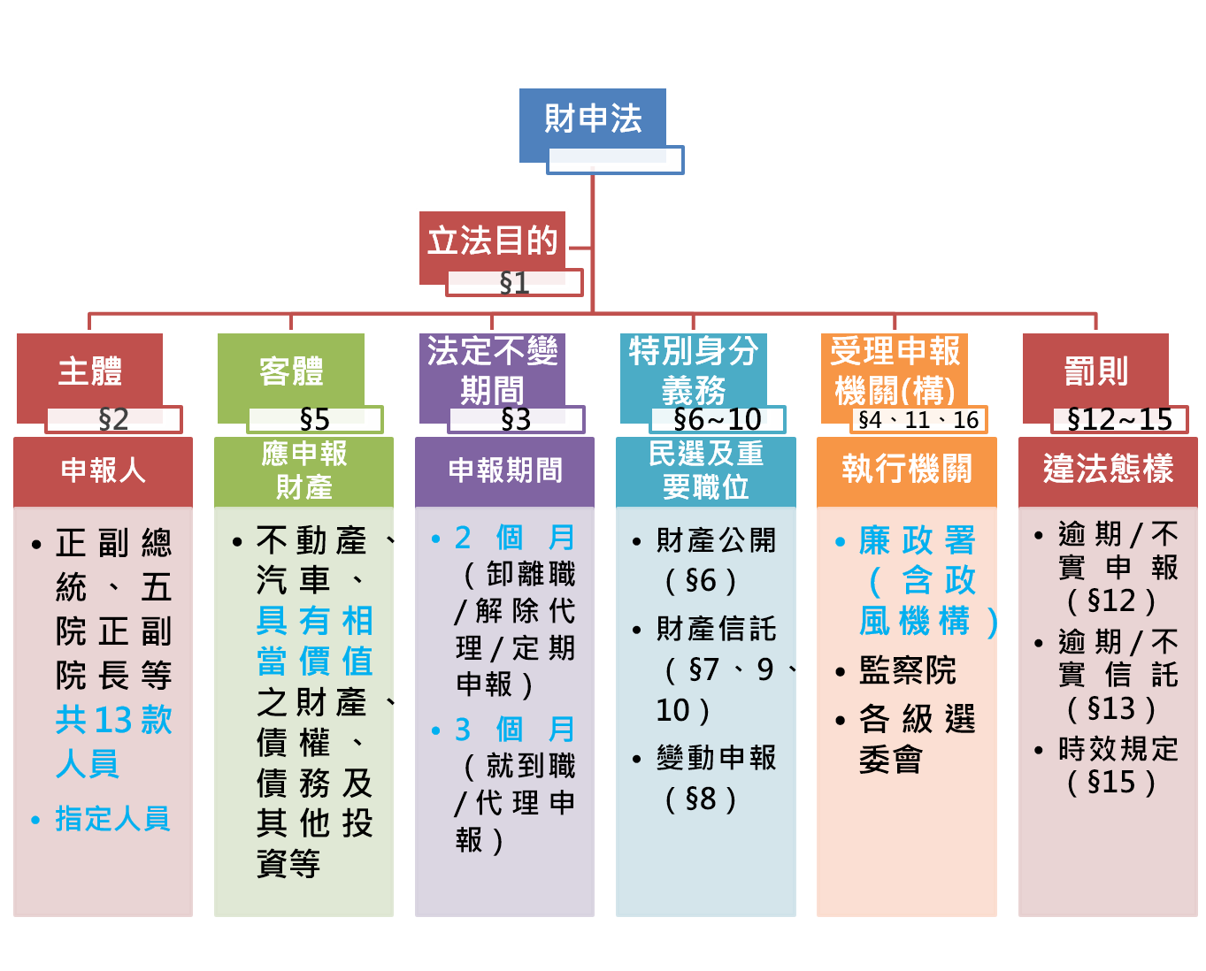
法規體系

Slide 6
申報主體

Slide 7

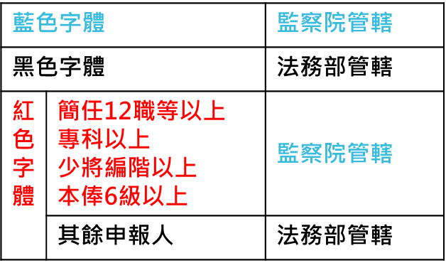
主體
申報主體-本法第2條第1項
總統、副總統。
五院院長、副院長。
政務人員。
有給職之總統府資政、國策顧問及戰略顧問。
各級政府機關之首長、副首長及職務列簡任第十職等以上之幕僚長、主管；公營事業總、分支機構之首長、副首長及相當簡任第十職等以上之主管；代表政府或公股出任私法人之董事及監察人。
各級公立學校之校長、副校長；其設有附屬機構者，該機構之首長、副首長。
軍事單位上校編階以上之各級主官、副主官及主管。
依公職人員選舉罷免法選舉產生之鄉（鎮、市）級以上政府機關首長。
各級民意機關民意代表。
法官、檢察官、行政執行官、軍法官。
政風及軍事監察主管人員。（包含副主管）

Slide 8
主體
申報主體-本法第2條第1項
十二.司法警察、稅務、關務、地政、會計、審計、建築管理、工商登記、都市計畫、金融監督暨管理、公產管理、金融授信、商品檢驗、商標、專利、公路監理、環保稽查、採購業務等之主管人員；其範圍由法務部會商各該中央主管機關定之；其屬國防及軍事單位之人員，由國防部定之。
所稱主管人員，指依機關編制所置並執行主管職務之主管及副主管人員。

Slide 9
申報主體-本法第2條第1項
Q1、採購業務主管人員之判斷？
所稱「專責承辦採購業務」，指日常公務係以辦理政府採購法所定招標、審標、決標、訂約、履約管理、驗收或爭議處理為其主要業務，此等公務員之法定職掌中有承辦採購業務乙項即為已足。
「採購業務主管人員」之判斷標準，係採取實質認定說，即以實際承辦採購業務並執行主管職務者為據。惟法定職掌項目如非以採購為主，或承辦採購業務係偶一為之，則非屬本法之採購主管人員。
代理√
兼任√
（法政字第0980017649號、法政決字第0971116704號及政財字第0971116080號等函釋參照）

Slide 10

申報主體-本法第2條第1項
Q2、本法第2條所稱之「主管」？
 | 是否含副主管 | 是否領有主管加給 | 任務編組是否適用
第5款「主管」 | 不含副主管 | 是否支領主管加給，在所不論 | 依其組織編制所置（法定主管職缺），不適用任務編組。
第7款「主管」 | 不含副主管
第11款「主管」 | 包含副主管
第12款「主管」 | 包含副主管
代理本法第2條各款之「主管」，有無因代理該職務而支領主管加給，亦在所不論。
代理√
兼任√
(廉財字第10405002640號及法授廉財字第10400071270號等函參照）

Slide 11
申報主體-本法第2條第1項
案例1
「財團法人環境權保障基金會」是由科技部（現國科會）捐助成立，倘為環保署指派之董事及監察人，是否屬財申法第2條第1項第5款之申報義務人？
所謂「代表政府或公股出任私法人之董事及監察人」，其要件有二：
1、政府或公營事業機構曾出資或捐助之私法人。
2、代表政府或公營事業機構擔任該私法人董事及監察人者。
（法廉字第11200317760號、法政字第0970034424號函參照）

Slide 12
申報主體-本法第2條第1項
案例2
「財團法人環境與發展基金會」是由「財團法人工業技術研究院」（下稱工研院）捐助成立，而工研院又是經中央政府捐助成立，則此時環保署聘派該基金會之董事及監察人，應否財產申報？
因工研院非屬政府或公營事業機構，故「財團法人環境與發展基金會」既非由政府或公營事業機構出資或捐助成立，則環保署聘派該基金會之董事及監察人，毋庸申報財產。
（廉財字第10205006680號函參照）

Slide 13
申報主體-本法第2條第1項
財產申報是法定義務
本法所稱「故意申報不實」，包括「間接故意」之情形。
如未確實查詢財產，放任可能不正確的資料並予申報，係可預見將發生申報不實之結果，仍任由其發生
，而屬間接故意。
檢查義務
詳閱相關規定
確實查證核對
配偶財產
向配偶溝通說明
盡己所能查詢

Slide 14
申報種類與法定不變期間

Slide 15
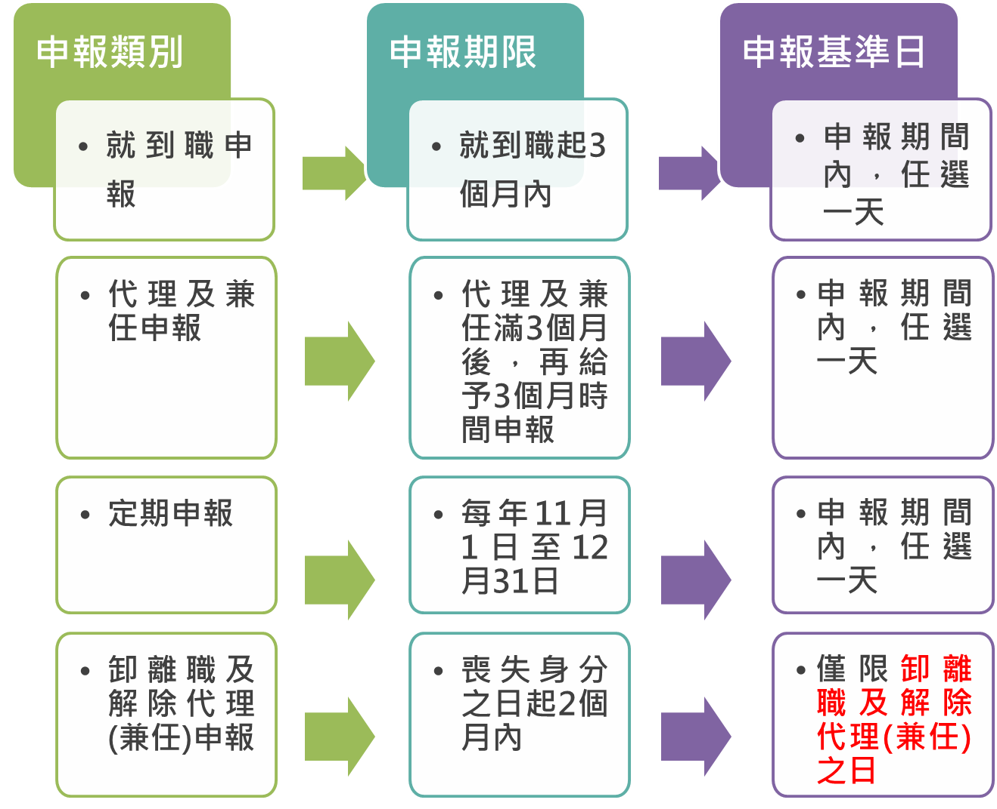
申報種類與法定不變期間
原則
(本法第3條及施行細則第9條）

Slide 16


法定不變期間
申報期間之始日不算入（行政程序法第48條第2項）
期間之末日為星期日、國定假日或其他休息日者，以該日之次日為期間之末日；期間之末日為星期六者，以其次星期一上午為期間末日（行政程序法第48條第4項）

Slide 17
法定不變期間
無法依規定如期申報之正當理由：
  「帶職帶薪」出國研習、考察；
  或因服兵役、育嬰假等法定事由而「留職停薪」；
  或因病住院。
致未能於期限屆至前返國或復職，事實上已無法執行職務
及
擇一事由
無法如期定期申報
復職後
無法如期就到職或卸離職申報
原因消失後
僅須辦理當年度定期申報
無庸補行過往年度定期申報
3個月內就到職申報
2個月內卸離職申報
（法政字第0991113676號及政財字第0991114816號等函釋參照）

Slide 18
法定不變期間
案例3
公職人員因案羈押，是否需定期申報？如遭免職處分確定，應如何辦理申報？
1、因案羈押停職而未執行職務，即無利用職務上之機會謀取不法利益之可能，毋庸辦理定期申報，俟復職後再辦理當年度申報。
2、如免職處分確定者，應行辦理卸（離）職申報。
（法政決字第0999004460號參照）
Notes:
五河局逾期申報案例

Slide 19
法定不變期間
申報義務開始日
申報期限截止日
為機先預防公職人員逾期申報財產致遭裁罰，建議作法：
申報期限屆至前數日，於系統確認申報情形；如尚未申報，應提醒申報人並留存書面紀錄
事前盤點機關應申報職務人員名單，定期向人事單位確認異動情形(含代理、兼任)
已發生逾期情事者，即時通知申報人盡速申報，並請其就逾期原因提出說明並舉證為憑
申報期間開始後，應以書面通知申報人並請其簽收
（廉財字第10505005690號參照）

Slide 20
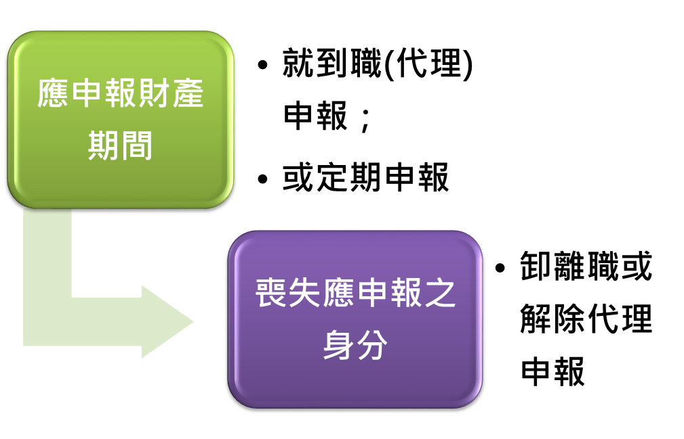


申報競合（單一申報身分）
競合相關法規
選擇此一申報者，應擇定卸（離）職日前之日期作為申報基準日
同一申報年度
就到職
申報
定期申報
擇一申報
（本法第3條第1項）
所稱「申報年度」，係以申報日所在年度為準，而非交件日。
（本法施行細則第9條第5項）

Slide 21
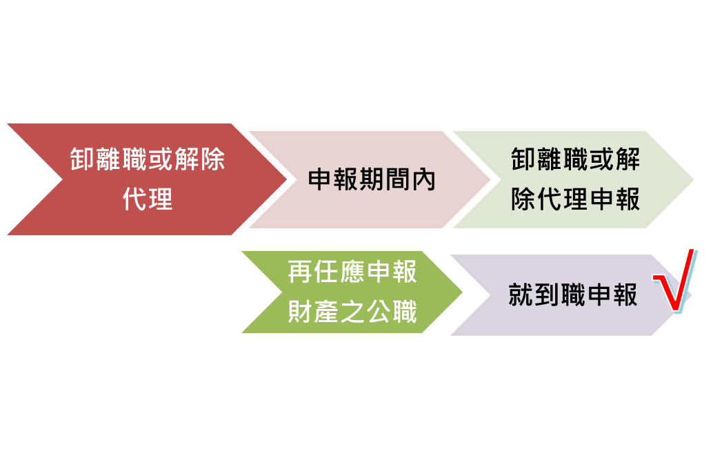
申報競合（單一申報身分）
競合相關法規
KEY：申報身分中斷，或受理申報機關(構)不同
（本法第3條第2項）

Slide 22
申報競合（單一申報身分）
競合相關法規
職務異動
受理申報機關（構）相同
後職務免就到職申報
前職務亦免卸離職(解除代理)申報
須申報身分未中斷，例如真除、連任、同日調(派、轉)任其它應申報職務等；
但異動後新職不得為代理，因代理須滿3個月才發生申報義務，原申報身分已中斷。
此時應如何申報：
1.前職務未曾申報過：
→辦理前職務之就到職(代理)申報，並免該年度定期申報
2.前職務已申報過：
→所申報者如係當年度就到職(代理)申報，則免當年度定期申報
→所申報者如係以前年度之申報，僅須辦理當年度定期申報
（本法施行細則第9條第1項反面解釋及法授廉財字第10205011110號參照）

Slide 23
申報競合（單一申報身分）
Q.定期申報期間適逢選舉，遇有鄉長轉任縣議員或立法委員轉任直轄市、市議員，如任期銜接並未中斷其應申報財產之身分，應以原職或新職辦理申報？申報（基準）日應如何擇定？ 定期申報之期限為何？
原職任期屆滿當日轉任新職，原、新職受理申報機關均為監察院，僅須辦理當年定期申報，且應不論其以原、新職申報均可。
以原職申報時，申報日為11月1日至12月24日間任擇1日。
以新職申報時，申報日為12月25日至31日間任擇1日，並參據行政程序法第8條前段之誠實信用原則，應得再給予與定期申報期間2個月相等之期間。
（法授廉財字第10305047300號參照）

Slide 24
晉敘—非屬職務異動
Q.法官或檢察官晉敘，致受理申報機關變動，是否需辦理就（到）職財產申報？（本俸6級以上向監察院申報，本俸5級以下向政風機構申報）
法官晉敘僅係「職等調整」，尚非屬職務異動；且法官晉敘資格之認定，並無礙其每年應辦理定期申報之義務，縱受理申報機關變動，因其申報資料亦經移轉而未因此中斷，應無重新辦理申報之必要。
另如申報期間其受理申報機關變動者，為免影響申報人之權益，則以派令發文日期為應申報財產之起算日為宜。
（政財字第0971114632號參照）

Slide 25
改制、調整、裁撤—非屬職務異動
Q.機關改制、調整、裁撤時，如何申報？
機關改制、調整、裁撤，與本法施行細則第9條第1項所稱「職務異動」之情形有間。
依此，原有申報身分，其後仍任應申報身分之職務者，因其申報身分並未喪失，亦與「職務異動」情形有間，仍應依本法第3條第1項規定辦理年度定期申報。
（法政字第0999056931號參照）

Slide 26
整理回顧
本法施行細則第9條第1項引用情形
 | 屬職務異動 | 非屬職務異動
受理申報機關（構）未變動 | 原則定期申報（細則9Ⅰ反面解釋） | 僅須定期申報（如晉敘）
受理申報機關（構）變動 | 應就到職申報（細則9Ⅰ正面解釋） | 僅須定期申報（如機關改制、調整、裁撤）

Slide 27

申報競合（多重申報身分）
1人同時有2種以上應申報身分者，應分別向各受理申報機關(構)申報。但受理申報機關(構)為同一機關(構)者，得合併以同一申報表申報。(施行細則第10條第1項)
夫妻分別具有應申報身分者，應各自向各該受理申報機關(構)申報。(施行細則第10條第2項)
指2個以上職務而言，如本職與兼職。

Slide 28
申報競合（多重申報身分）
案例4
申報義務人另取得其他應申報財產之身分，應如何辦理財產申報？（同一受理申報機構，具有2種以上應申報財產之職務時）
●同時符合下列三要件者，僅須定期申報：
1、原職務具有申報身分。
2、另取得之新職務亦具有申報身分。
P.S.至於兩職務之申報期間有無重疊，在所不問。
3、兩職務之受理申報機關並無變動。
P.S.如受理申報機關有變動者，依施行細則第9條第1項規定，新職務仍應辦理就到職申報。
如原職務未曾申報，則應辦理原職務之就到職(代理)申報，並免該年度定期申報？
（法政決字第0980007286號函參照）

Slide 29
申報競合（多重申報身分）
案例5
喪失應申報財產之身分後，再任應財產申報之職務時，應如財產申報？倘具有2種以上應申報財產之職務，卸離職時如何辦理申報？
一、喪失應申報財產之身分起2個月內，再任應財產申報之職務時，辦理就（到）職申報，免卸離職或解除代理（兼任）申報。
二、具有2種以上應申報財產之職務，無論數職務間之受理申報機關是否相同，俟喪失最後一職務時，始須辦理卸離職、解除代理（兼任）申報。
單一申報身分
多重申報身分
（法政決字第0980001286號函參照）

Slide 30

申報競合（多重申報身分）
請問：甲應如何辦理財產申報？
甲2/1卸任市府○○局副局長(11職等)
(受理申報機關為○○局政風室)
2/1
3/1
甲2/1昇任該局局長(政務官比照13職等)
(受理申報機關為監察院)
甲代表市府擔任○○法人之董事
(受理申報機關為監察院)
甲3/1卸任法人董事

Slide 31
授權申報說明

Slide 32
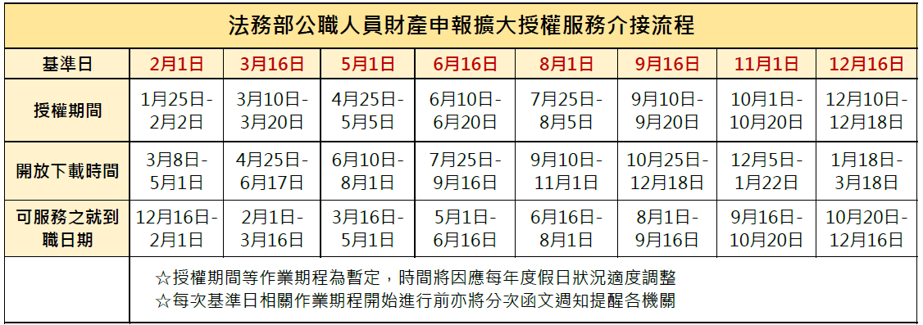
112年9月16日起擴大授權
授權申報說明

Slide 33
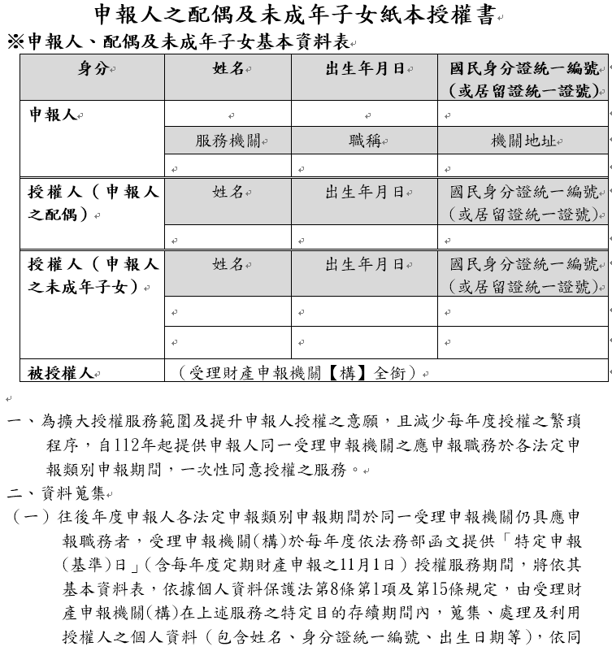
授權申報說明

Slide 34
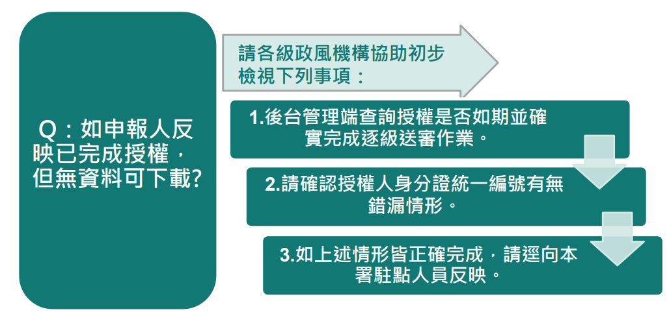
授權申報說明

Slide 35
申報客體

Slide 36


客體
申報人本人、配偶、未成年子女名下之下列國內、外財產（施行細則第11條）
  土地、建物、汽車、船舶、航空器
  現金、存款、有價證券、債權、債務、事業投資（100萬元）
  珠寶、古董、…等(20萬元)、保險(儲、投、年，不限金額)
  112年9月1日生效新增虛擬資產(20萬元)

Slide 37
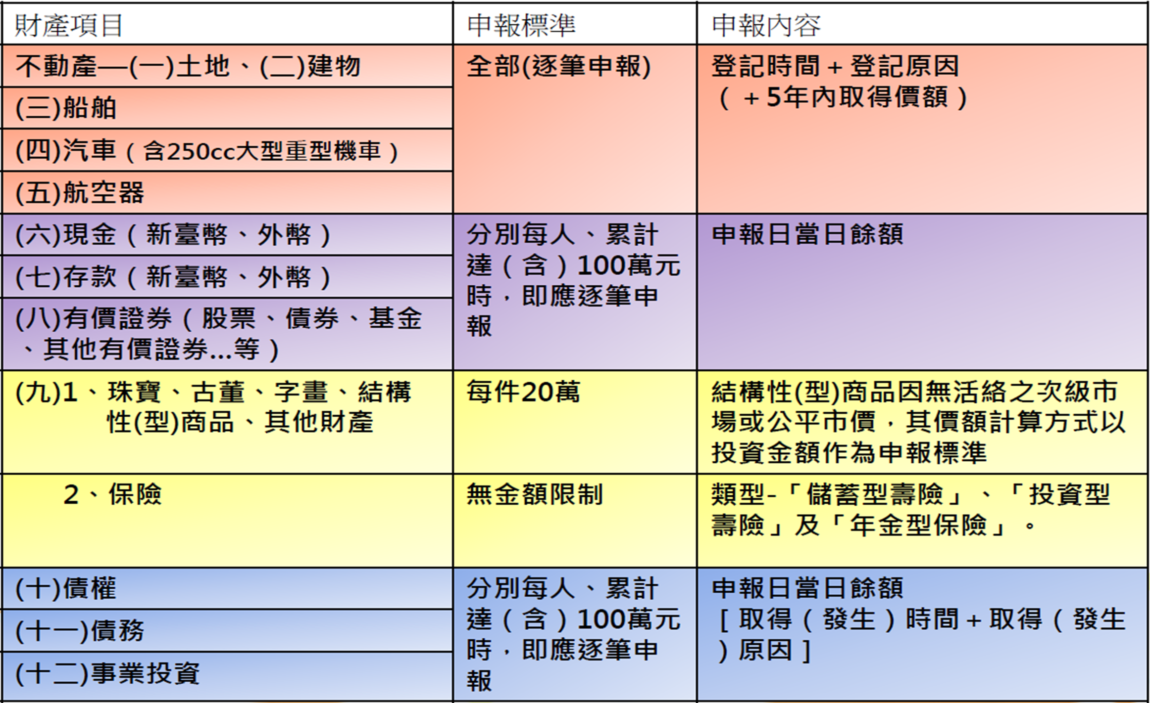
客體
112.9.1新增「虛擬資產」

Slide 38
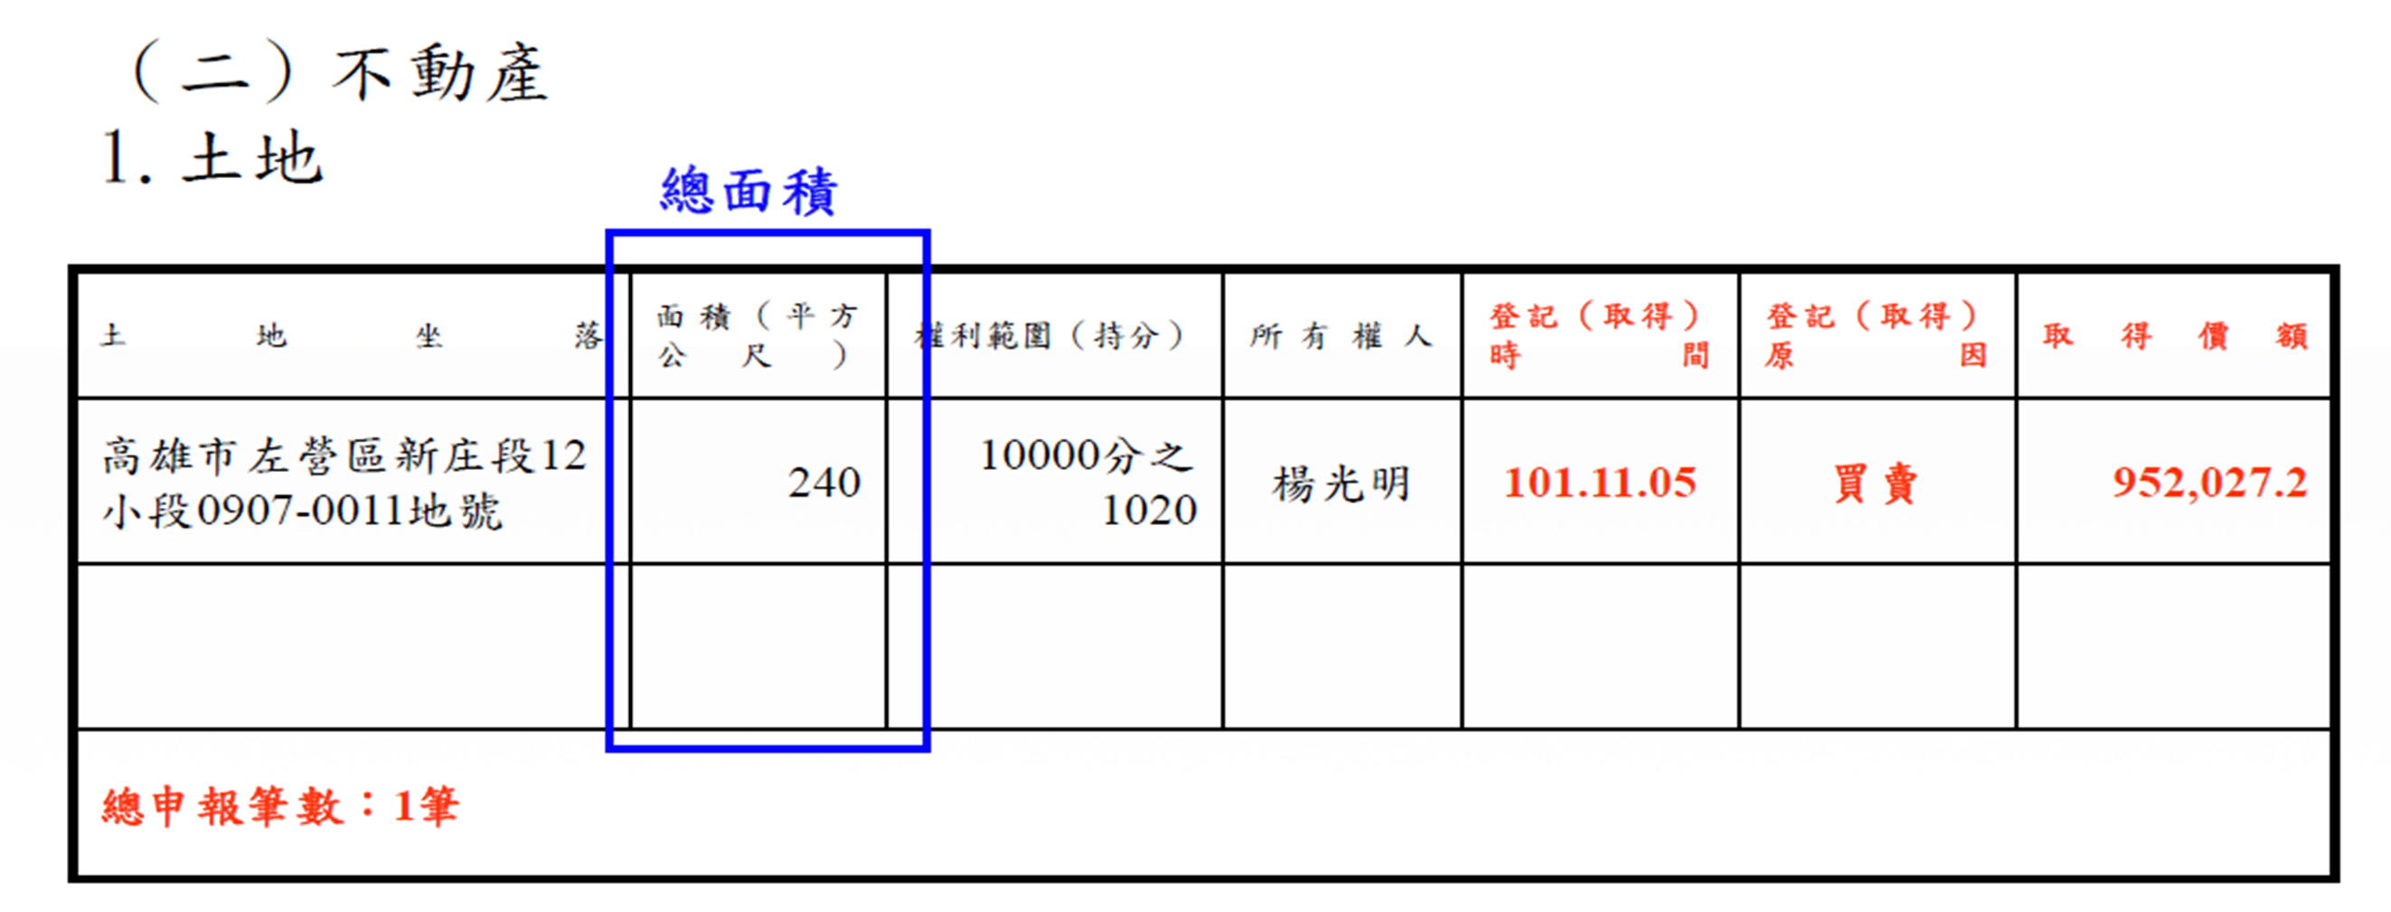
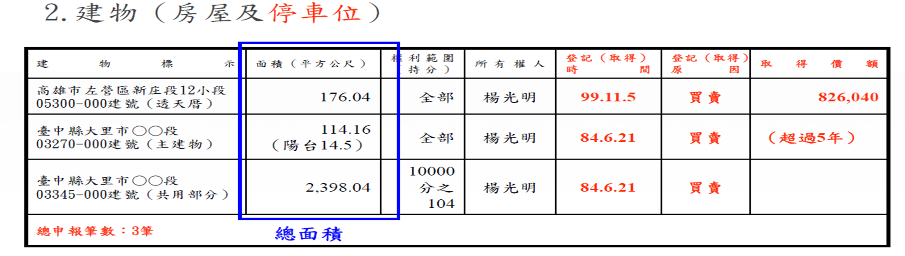
不動產

Slide 39

不動產
土地常見錯誤態樣：
1、誤以為上面沒有建物才算土地，致僅申報房屋未申報土地（基地），其實房屋與基地均應申報，並分別填列於土地及房屋(建物)欄。
2、誤以為面積為實際持有面積，實應填寫所有權狀總面積，而非申報總面積乘以權利範圍之實際持分面積。如權狀登載面積為1,200平方公尺，權利範圍1/40，則申報時面積誤填30平方公尺，實應填寫1,200平方公尺。
3、誤認繼承不動產毋庸申報，實不動產在辦理繼承登記前，仍為全體繼承人之「公同共有」，亦應申報，應填寫於第13項「備註欄」內。
4、誤以為他人借用自己名義登記之不動產毋庸申報，實不動產採公示原則，登記於自己名義下之不動產亦應申報，另借用關係則於第13項「備註欄」內註明。
5、誤以為道路用地及道路邊之畸零地，毋庸申報。
6、誤認靈骨塔坐落「土地」，毋庸申報。
7、漏報配偶(含繼承取得)土地，申報前應向配偶分析申報之重要性及裁罰規定；如仍不配合或有所懷疑，請於第13項「備註」欄內註明。

Slide 40
不動產
建物常見錯誤態樣：
申報人房屋面積計算方式係應以建築改良物所有權狀或建物登記謄本內之建物總面積為準。
預售屋：已付款若干萬元者，因房屋尚未過戶，應填寫於「備註欄」。
建物已滅失但未辦理註銷登記：請申報時於「備註欄」說明，並於事後說明時提出滅失之證據（如照片或事後補辦註銷登記）。
已登記之房屋及停車位，建物標示欄應依權狀或登記謄本填載建號；未登記建物則應填具門牌號碼或稅籍號碼，並加註「未登記建物」。
應填載登記或取得之時間或原因，如係申報日5年內取得，尚應申報實際交易價額或原始製造價額，無實際交易價額或原始製造價額者，則申報取得年度之房屋課稅現值或市價。
建物及其坐落之土地，應分別填載於「建物」及「土地」欄位。
靈骨塔如為地上權，應申報於「備註欄」(法授廉財字第10305023670號函)

Slide 41
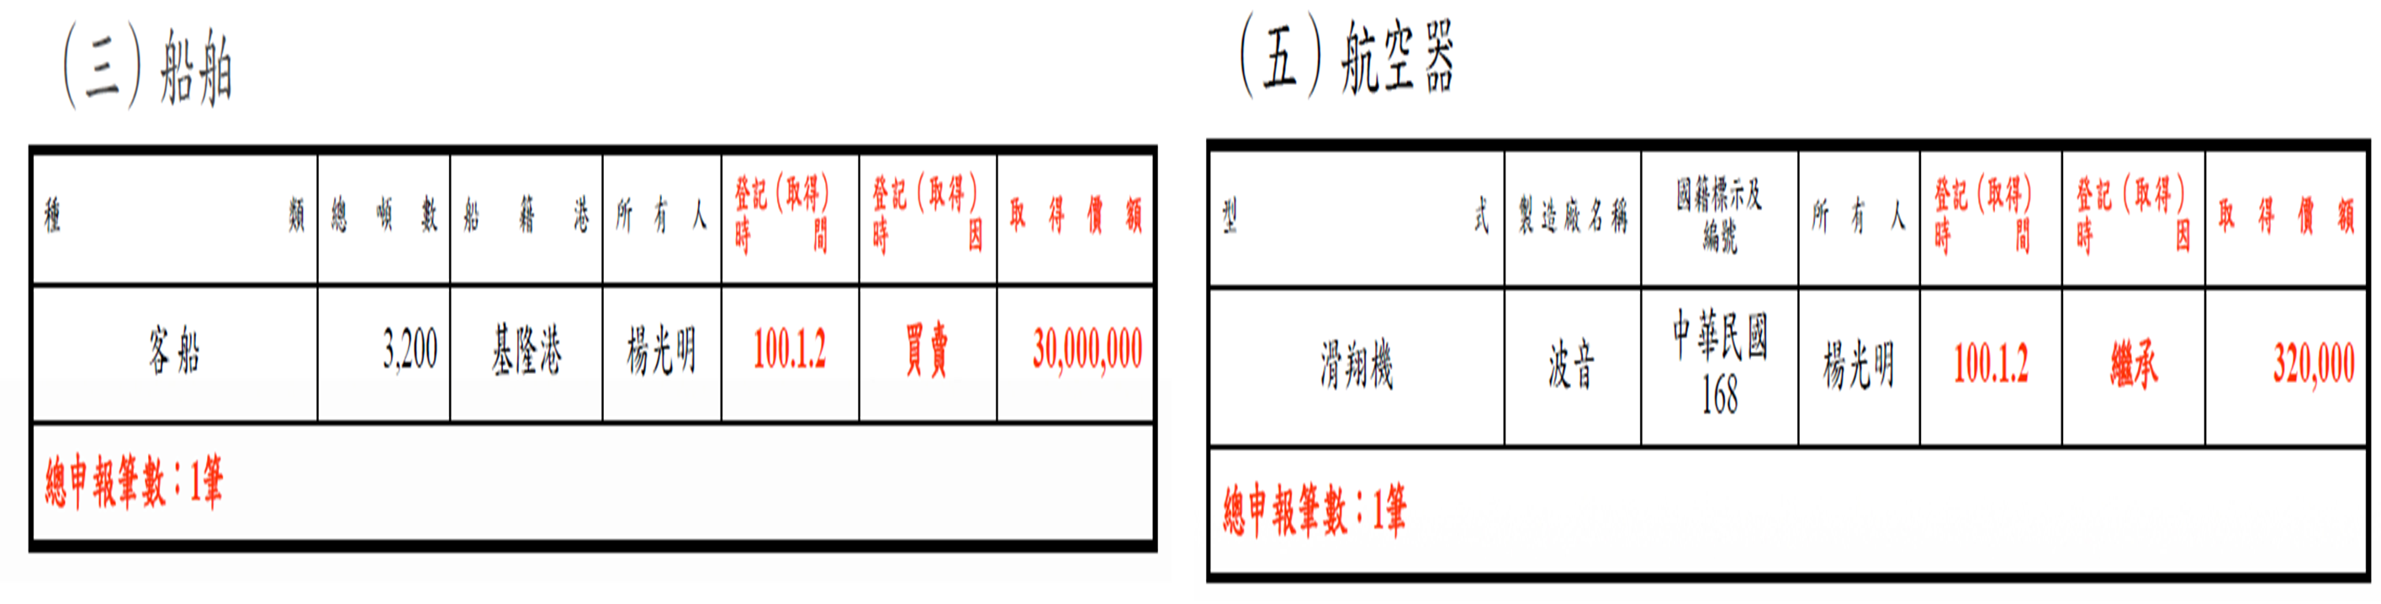
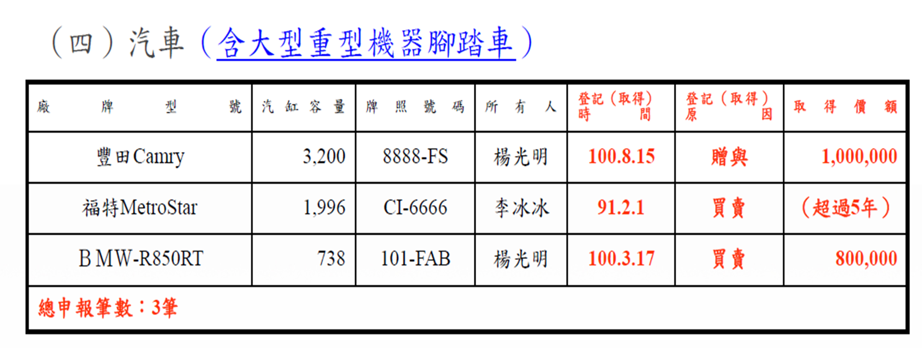
動產

Slide 42
動產
常見錯誤態樣：
誤以為他人借用自己名義登記之汽車毋庸申報，凡登記於自己名義下之汽車均應申報，其借用關係則另於第13項「備註」欄內註明。
重領之汽車牌照，誤填舊牌照號碼，實應填寫新牌照號碼。
漏報配偶、未成年子女之汽車。
委由他人代為報廢汽車牌照註銷，惟汽車未依規定辦理報廢，此時該汽車仍應申報，另於「備註欄」內註明牌照註銷時點。
「汽缸容量」誤載：應按汽車行車執照填。

Slide 43
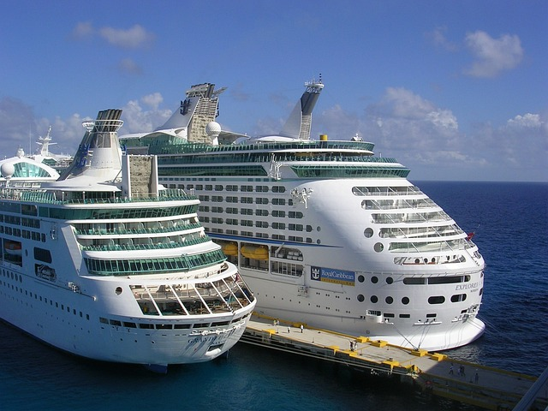

申報取得價額
不動產、船舶、汽車及航空器，無論其價值多少，均應申報。
前項財產之申報，應一併申報其取得或發生之時間及原因，如係於申報日前5年內取得者，並應申報其取得價額。
5年內之計算：申報日為111年11月1日，則向前推至106年11月1日以後（含106年11月1日）購買之土地，應申報取得價額。

Slide 44
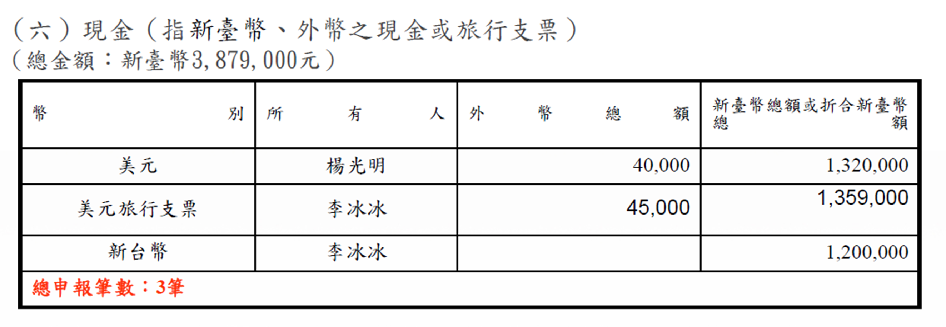
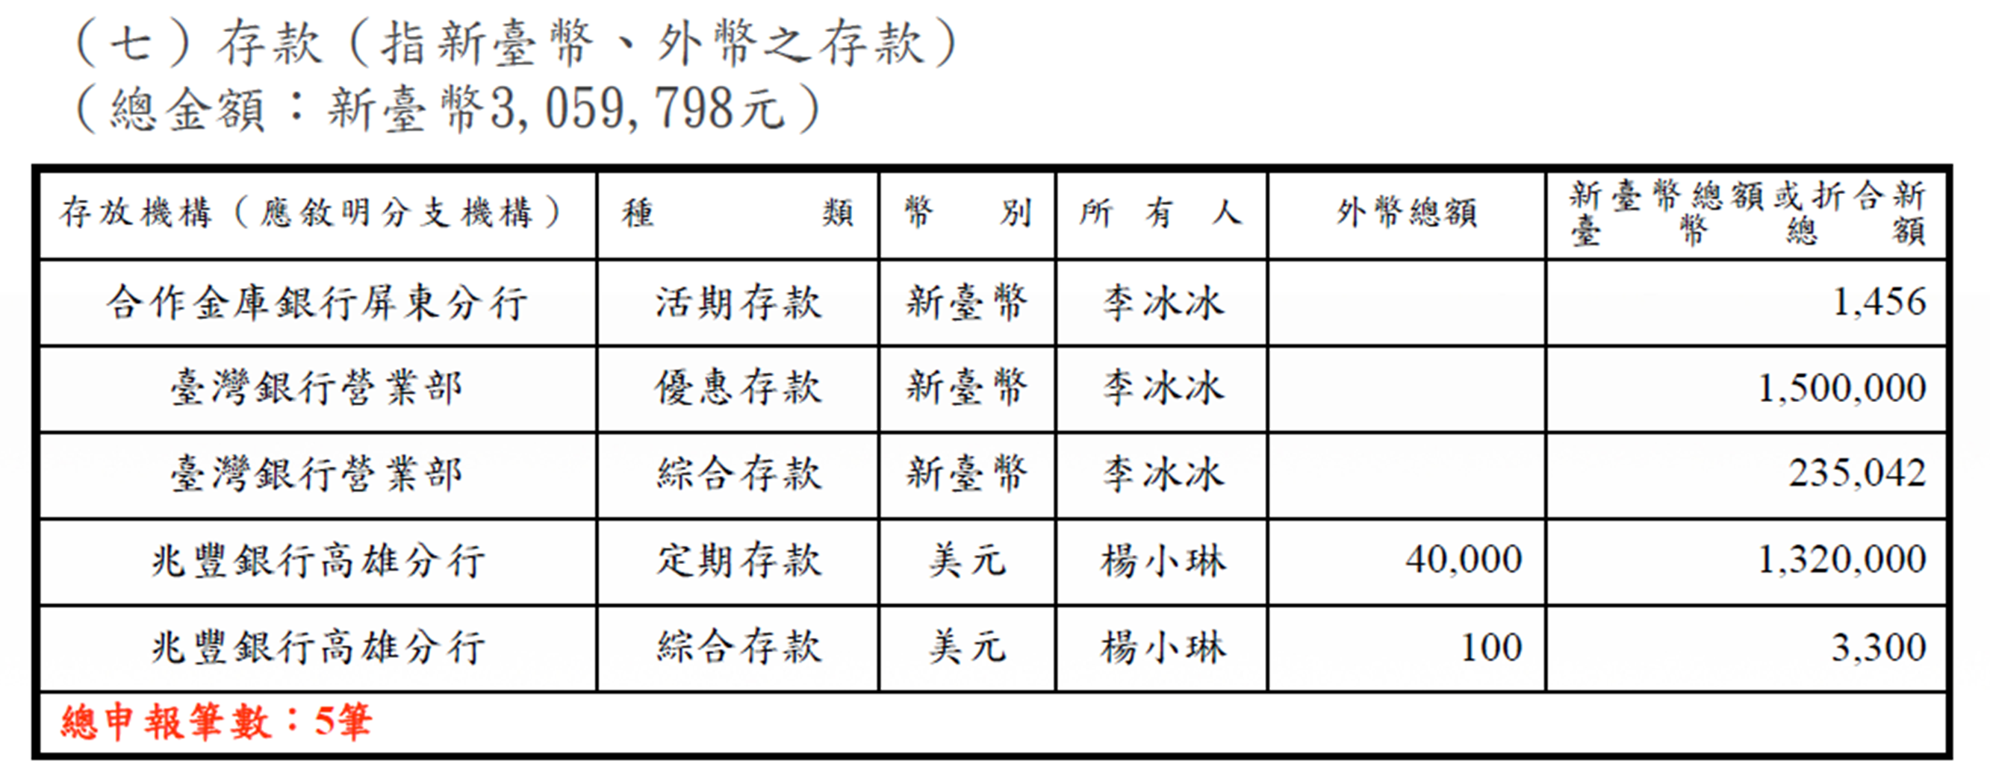
現金、存款

Slide 45
現金、存款
存款常見錯誤態樣：
誤以為親友(他人)借用自己名義所設帳號之存款毋庸申報，凡使用其姓名所設帳號均應申報，而借用關係則另於第13項「備註」欄內註明。
誤以為公教人員優惠儲蓄存款（退休優惠存款）之本金無庸申報而僅申報利息，實本金與利息均屬存款範圍均應依法申報。
定期存款部份，僅依登摺資料填報，致漏報定存金額（定存單）；或依綜合存摺登摺資料填報時，漏報首頁定期存款金額。
誤以為金額僅需填報概數，實應依實際餘額據實填寫，若金額相差太大，則可能因未盡清查財產之義務而被認為申報不實。
誤以為多報可以抵免少報，惟溢報存款或金額亦屬不實態樣，故不符金額計算為漏報金額＋溢報金額＋短報金額。

Slide 46
現金、存款
存款常見錯誤態樣：
僅憑個人印象填報存款致資料不符，應確實將存簿登摺，且登摺日應與申報日同一日或在後，以利於統計利息收入，並避免登摺後又有存款匯入或匯出。
遺忘久未使用之帳戶，申報前應作一清查。
誤以為同一銀行之存、放款應先自行加減，僅申報所得餘數，實存款與貸款應分別於第7項「存款」欄及第11項「債務」欄內分別登載。
漏報配偶私房錢（存款），申報前應向配偶分析申報之重要性及裁罰規定，如仍不配合或有所懷疑，請於第13項「備註欄」內註明。

Slide 47
現金、存款
案例6
申報人使用網路銀行帳戶資料，誤混淆「可用餘額」及「帳戶餘額」，致以「可用餘額」進行申報？
一、透過網路進行金融交易及查詢帳戶相關資料，已為趨勢，如申報人未熟稔相關操作介面，易填寫申報錯誤金額。
二、是否涉有「間接故意」或「過失」，應以個案判斷。
Notes:
台電宜蘭區營業處案例

Slide 48
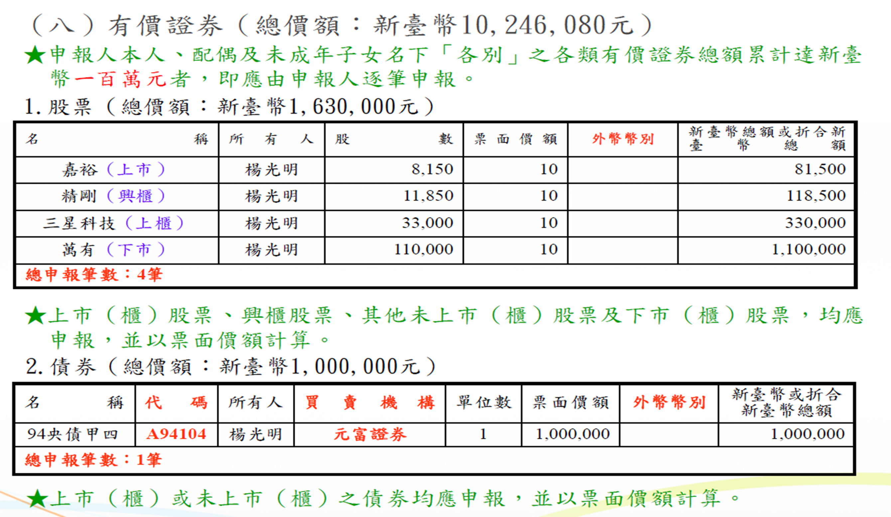
有價證券

Slide 49
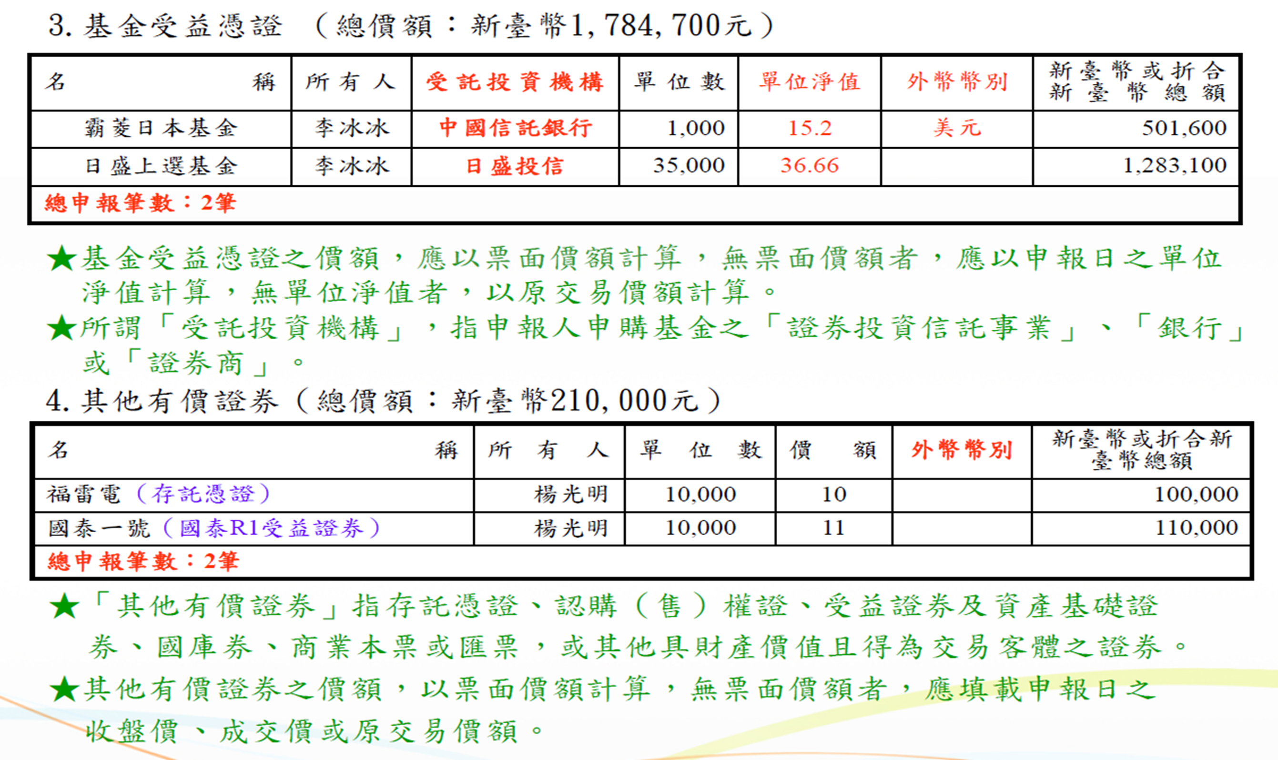
有價證券

Slide 50

有價證券常見錯誤態樣：
融資、融券之申報方式：
以融資方式買進有價證券者，有價證券申報於「有價證券欄」，融資金額申報於「債務欄」。
以融券方式賣出有價證券者，有價證券申報於「備註欄」；惟融券保證金及融券賣出價款扣減證券交易稅、融券手續費及證券商手續費之餘額，應申報於「債權欄」。
誤以為每筆有價證券須達100萬元以上，始須申報。
誤以為水餃股、雞蛋股等價值低於票面價額之股票毋庸申報，實凡達有價證券申報標準者，不論股票市價多寡，均應申報。
發行公司曾寄發增、減資或股票下市/下櫃通知，而申報時未察致股數申報不符，應留意股票之變動。
漏報自動配發之股利，應以申報日所餘股數申報。

Slide 51
其他具有相當價值之財產
1.珠寶、古董、字畫及其他具有相當價值之財產每項(件)價額達新臺幣二十萬元者，即應申報。
注意事項：
靈骨塔(無土地持分或非地上權者)價額達20萬元，即應申報。
黃金存摺、黃金條塊之計算方式？
雖無實體黃金買賣，惟黃金存摺性質上仍屬黃金條塊之買賣，應於其他財產欄下申報。
依市場交易習慣，以申報義務人、配偶及未成年子女名下個別所有之全部黃金條塊為一項計算其價值。
結構性(型)商品(包括連動債)之計算方式？
結構性(型)商品(包括連動債)，具有一定經濟價值，每項(件)達20萬元，即應於其他財產欄下申報。
結構性商品無活絡之次級市場或公平市價，其價額計算方式以原始投資金額作為申報標準。（法政字第0981113261號)

Slide 52
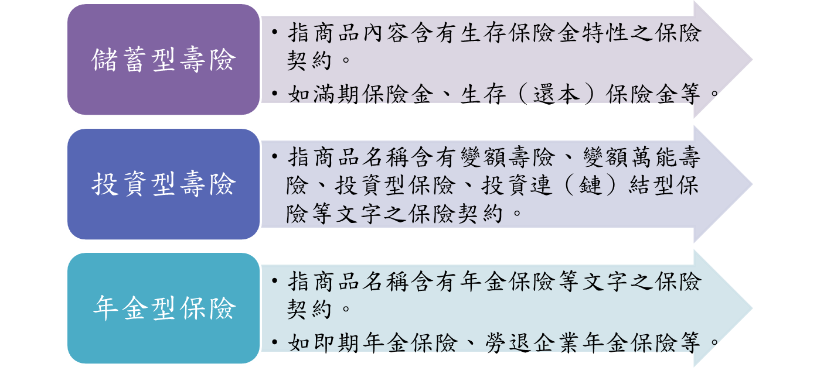
其他具有相當價值之財產
2.保險
★「保險」指「儲蓄型壽險」、「投資型壽險」及「年金型保險」之保險契約類型，不限金額均須申報。
★非以保險契約名稱作為判斷，應以商品內容實質判斷。

Slide 53
其他具有相當價值之財產
2.保險
考量保險金額及累積已繳保險費，或因實務上繳納方式多樣致計算甚為繁瑣，且為兼顧申報便利性，爰刪除「保險金額」、「外幣幣別」、「累積已繳保險費外幣總額」、「累積已繳保險費折合新臺幣總額」欄位，及增加「備註」欄位，並自112年9月1日生效。
（法廉字第11205002470號函參照）

Slide 54
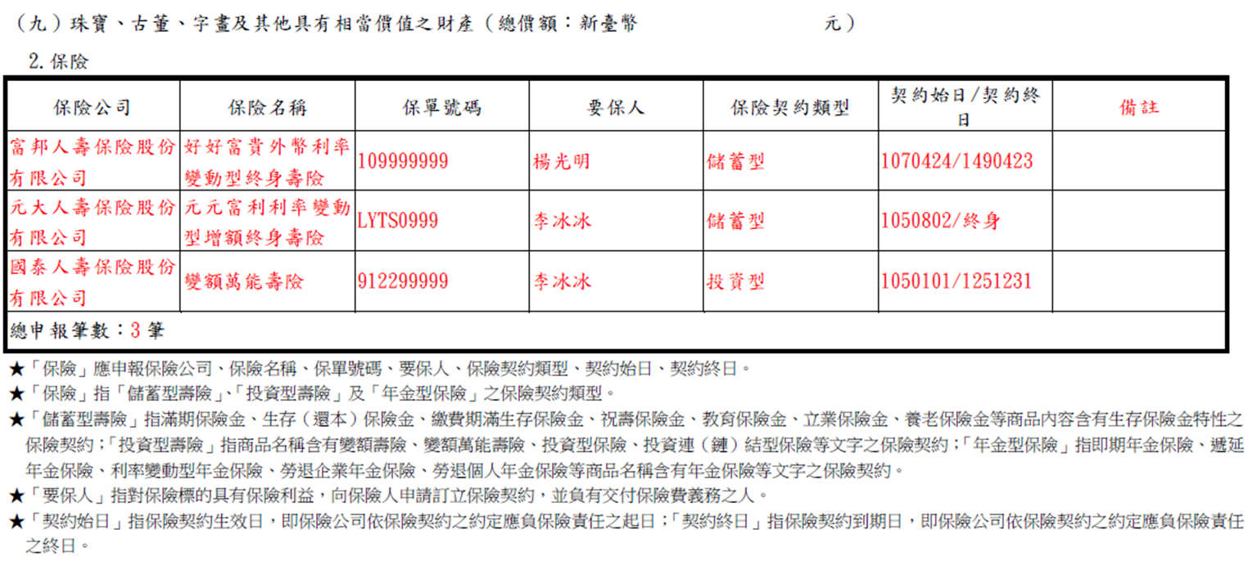
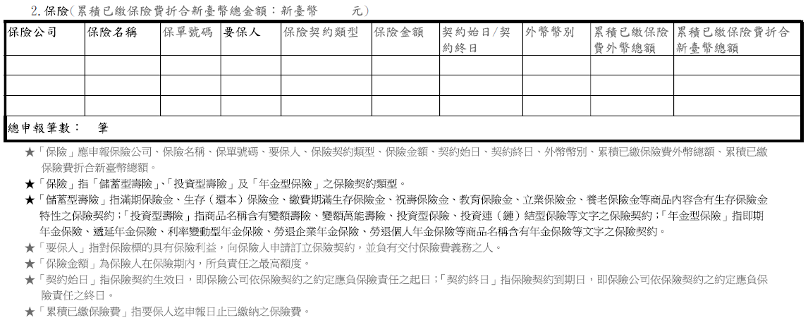
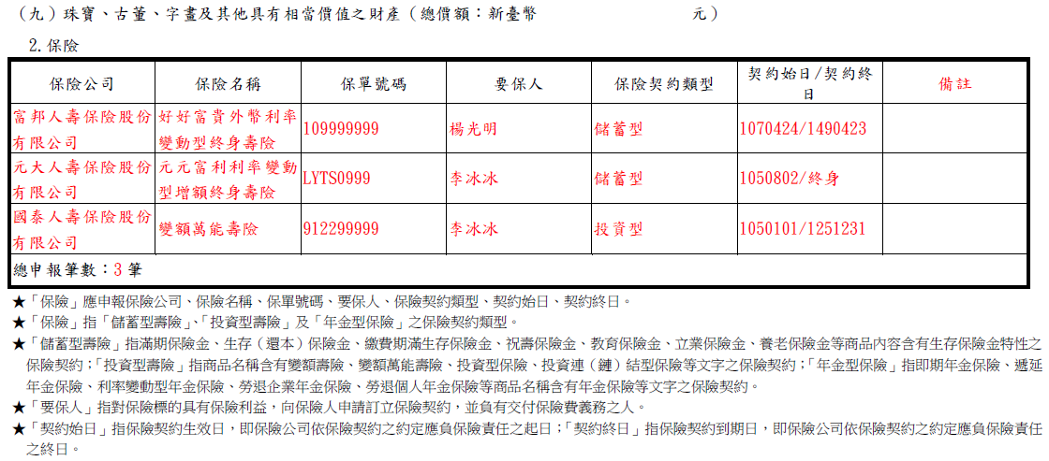
其他具有相當價值之財產
新修正之保險申報表112.9.1生效
2.保險
修正前
刪除
刪 除
修正後
新增

Slide 55

其他具有相當價值之財產
2.保險
申報人如有漏（溢）報保險情事，係以「要保人迄申報日累積已交保險費」為計算申報不實之金額。
（法務部103年2月6日法授廉財字第10305001990號函）

Slide 56
其他具有相當價值之財產
2.保險
案例7
常誤以為被保險人為申報人，才須申報？
一、保險申報義務人之認定，係以「要保人」為判斷標準 。
二、凡要保人為申報人本人及其配偶、未成年子女，即應申報。
Notes:
中油石化事業部案例
台電公司宜蘭區營業處案例
中油煉製事業部案例

Slide 57
其他具有相當價值之財產
3.新增虛擬資產（112.9.1生效）
鑑於虛擬資產蓬勃發展，並具相當財產價值，爰將虛擬資產明定為「其他具有相當價值之財產」，納入財產申報項目，自112年9月1日起生效。
虛擬資產應申報內容，包括「名稱」、「所有人」、「單位數（顆/件）」、「存放機構（錢包廠商）」、「帳戶名稱」、「取得（投資）原因」及「新臺幣或折合新臺幣交易價額」等。
因不在財產授權介接範圍，申報人須自行查詢及填報。
（法廉字第11205002470號函參照）

Slide 58
其他具有相當價值之財產
「虛擬資產」定義
★「虛擬資產」指依洗錢防制法、虛擬通貨平台及交易業務事業防制洗錢及打擊資恐辦法所稱之虛擬通貨。
運用密碼學及分散式帳本技術或其他類似技術，表彰得以數位方式儲存、交換或移轉之價值
並用於支付或投資目的
但不包括數位型式之下列財產：
1.新臺幣、外國貨幣及大陸地區、香港或澳門發行之貨幣（即法定貨幣）
2.有價證券及其他依法令發行之金融資產

Slide 59
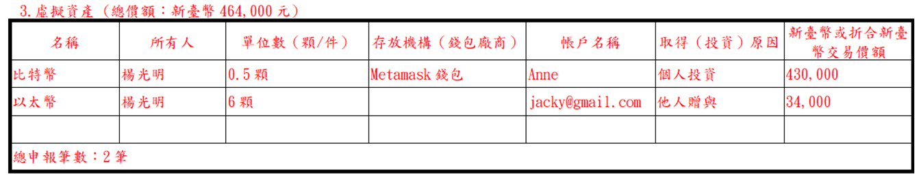
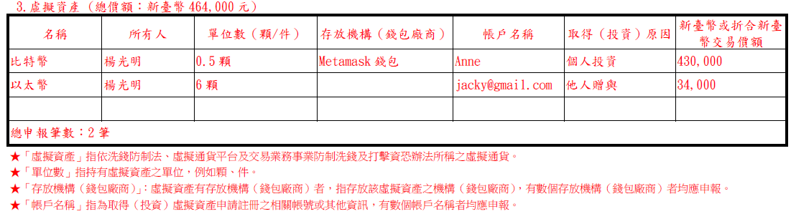
其他具有相當價值之財產
★將「虛擬資產」明定為「其他具有相當價值之財產」，並設計一獨立申報欄位，如下表：
申報標準為新臺幣20萬元（細則第14條第1項第2款）
（九）珠寶、古董、字畫及其他具有相當價值之財產（總價額：新臺幣 元）

Slide 60
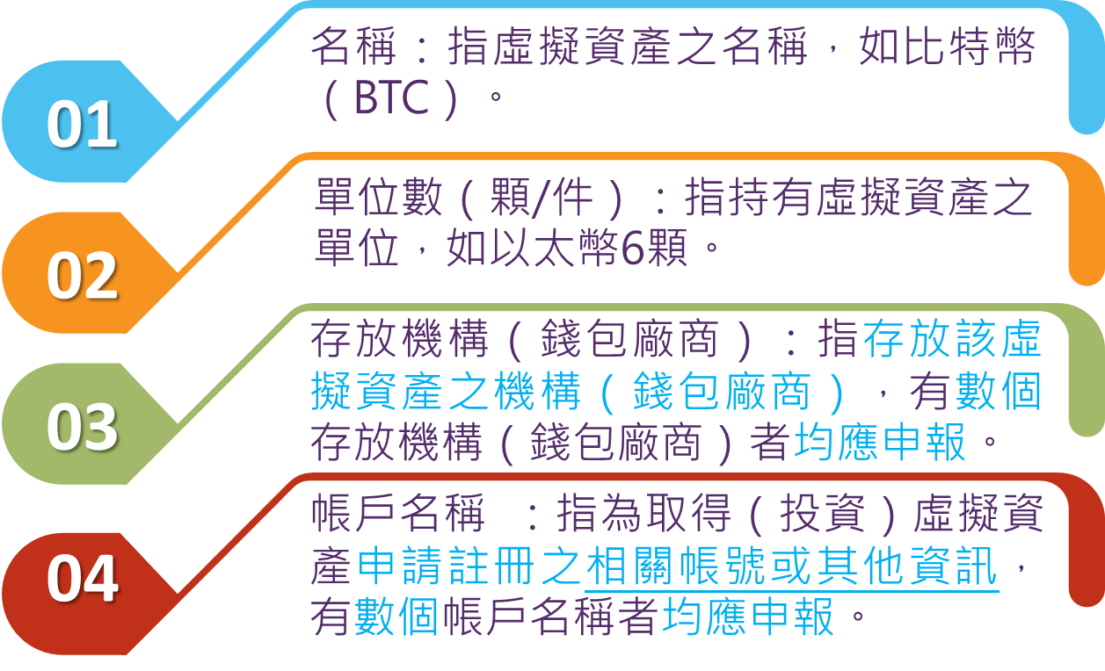

其他具有相當價值之財產
如電子郵件、行動電話等

Slide 61
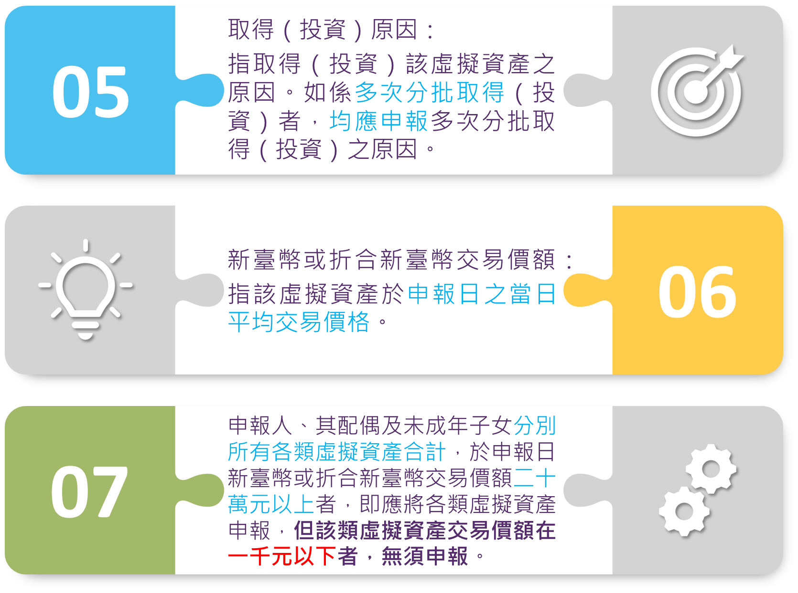
其他具有相當價值之財產

Slide 62
債權、債務
債權
1.以「申報日」之債權餘額為準。
2.「各別」金額達100萬元以上，即應申報。
3.須註明取得時間及原因。
債務
1.以「申報日」之債務餘額為準。
2.「各別」金額達100萬元以上，即應申報。
3.須註明取得時間及原因。
所稱「各別」，係指公職人員、配偶及未成年子女任一人之累計金額。

Slide 63
債權、債務
債權、債務常見錯誤態樣：
誤認債務非屬所得，不需申報。實凡申報人本人、配偶及未成年子女於申報日各別所有債務累計達新臺幣100萬元以上者，均應逐筆申報。
誤以為每筆須達100萬元者，始需申報。
漏未申報保單借款債務。如曾向保險公司申辦保單借款，務需向該保險公司查詢申報日之實際借款餘額。
清償部分未扣除，逕以原始貸款金額填報，實應據實填載申報日當日之實際債務餘額。
土地建物部分已申報，惟漏報該房屋貸款(填報申報日實際餘額)。
信用卡應付帳款實務上具查詢不易之性質，爰依法律規範意旨予以「目的性限縮」，故該類「債務」應無須申報。（法廉字第10405010870號）

Slide 64
債權、債務
案例8
申報人未查詢有無保單質借款，致漏未申報債務？
一、常見金融帳戶存款不足，將定存保單轉為質借款，係屬債務。
二、除保單應申報為保險外，該質借款亦應申報為債務。
Notes:
台電公司宜蘭區營業處

Slide 65
事業投資
★「事業投資」指對於未發行股票或其他有價證券之各種公司、合夥、獨資等事業之投資，包括儲蓄互助社之社員股金。
★申報人本人、配偶及未成年子女「各別」名下事業投資達新臺幣一百萬元以上者，即應申報。
★事業投資金額以「申報日」當日實際投資金額申報，並應註明取得之時間及原因。

Slide 66
事業投資
案例9
申報義務人或其配偶開設之診所或事務所，其經營型態如係獨資或合夥，如何申報財產？如有故意申報不實，其不實金額如何計算？
一、合夥財產，應將「個人財產」與「合夥財產」各別計算一定金額；如有故意申報不實，則以申報人「實際出資比例」計算申報不實金額。
二、獨資商號，應將「個人財產」與「獨資財產」合併計算一定金額；如有故意申報不實，逕予計算申報不實金額。
（法廉字第11105001030號函參照）

Slide 67
備註欄
★申報人於申報財產時，對申報表各欄應填寫之事項有需補充說明者，如某項財產之取得時間及原因，係他人借用申報人本人、配偶、未成年子女名義購置或存放之財產等，應於「備註欄」內按填寫事項之先後順序逐一說明。
★申報人確有無法申報配偶或未成年子女財產之正當理由者，應於備註欄中敘明其理由，並於受理申報機關（構）進行實質審核時，提出具體事證供審核。

Slide 68
備註欄
填寫備註欄注意事項：
預售屋：若已付款者，縱房屋尚未過戶，仍應填寫於「備註欄」內。
已經繼承取得之土地，未辦理繼承登記及分割登記，但有分管事實，則仍應填寫於「備註欄」內。
合會：如申報人本人、配偶或未成年子女友參與合會者，應將合會起始日、期數、每期繳交金額等事項，填寫於「備註欄」內；得標後屬小額信用貸款，將未來各期應支付金額加總，如債務已達100萬元，填列「債務欄」。
申報人如與配偶有（1）離婚訴訟；（2）分居；（3）感情不睦；（4）家暴令；（5）禁制令等事實上無法申報配偶財產之情形，於申報時即應在「備註」欄內予以註明，如抽到實質審查時，再行提出具體事證加以證明。
離婚後未取得子女監護權或未成年子女已結婚等，於申報時即應在「備註欄」內予以註明。
倘係他人借用公職人員本人、配偶或未成年子女名義購置或存放之財產，應於各財產欄位申報（併入該財產項目之申報認定標準額度），並於「備註欄」註明實際使用狀況。

Slide 69
案例10
申報人辦理申報作業，誤上傳前一年度申報資料？
一、公職人員財產申報系統提供下載前一次申報資料，以供編輯修改。另定期申報提供授權介接財產資料服務，申報人可自行下載介接財產資料，上傳申報。
二、實務上仍發生申報人誤上傳前次申報資料，建議申報人上傳申報後，應列印申報表再行核對確認。
Notes:
中油溶劑化學品事業部案例

Slide 70
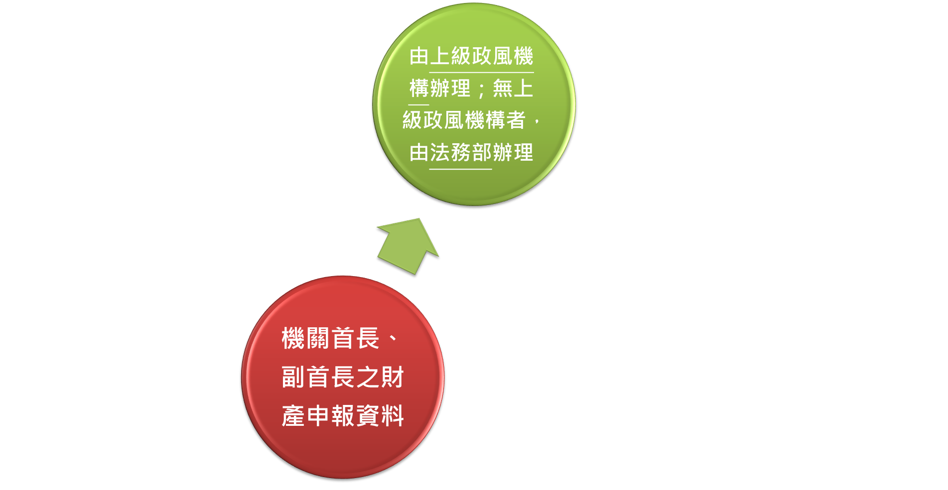
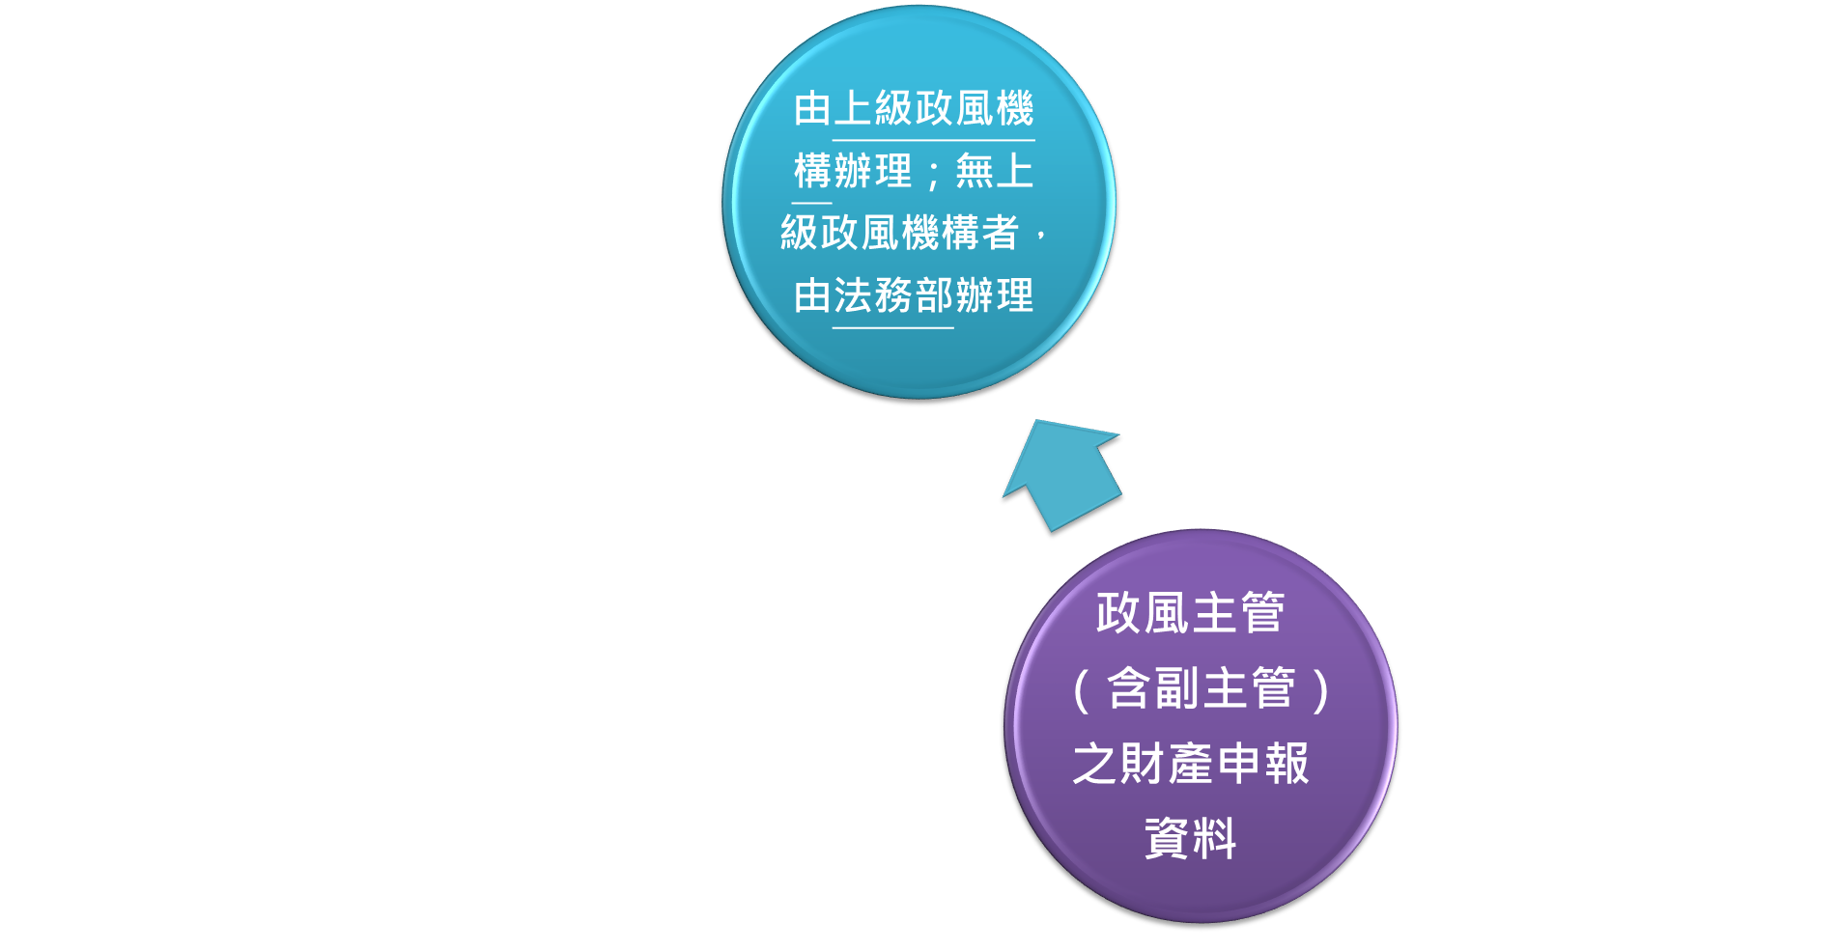
實質審核提醒事項
（法務部99年3月1日法政決字第0991101605號）
為避免政風機關(構)查核機關首長、副首長及政風主管、副主管之財產申報資料時，有所顧忌。
政風主管（含副主管）之財產申報資料
由上級政風機構辦理；無上級政風機構者，由法務部辦理

Slide 71

Take a break！

Slide 72
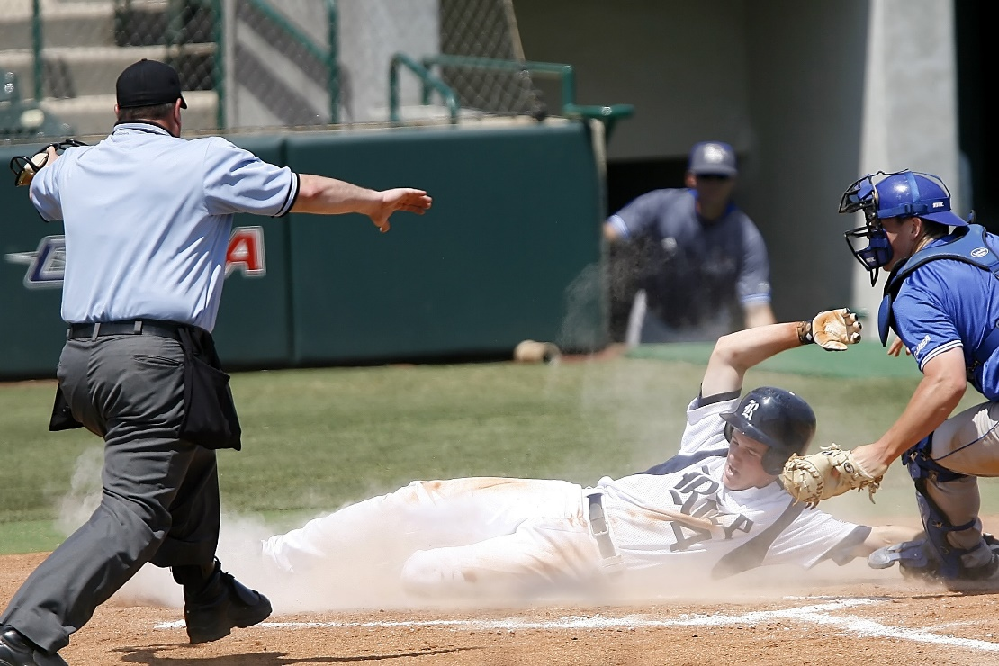
公職人員利益衝突迴避法及實例

Slide 73
為何制定利益衝突迴避法（下稱本法）
立法宗旨
促進廉能政治、端正政治風氣，建立公職人員利益衝突迴避之規範，有效遏阻貪污腐化及不當利益輸送。
立法例係採「避免不法致富」及「避免利益衝突」之混合類型！

Slide 74
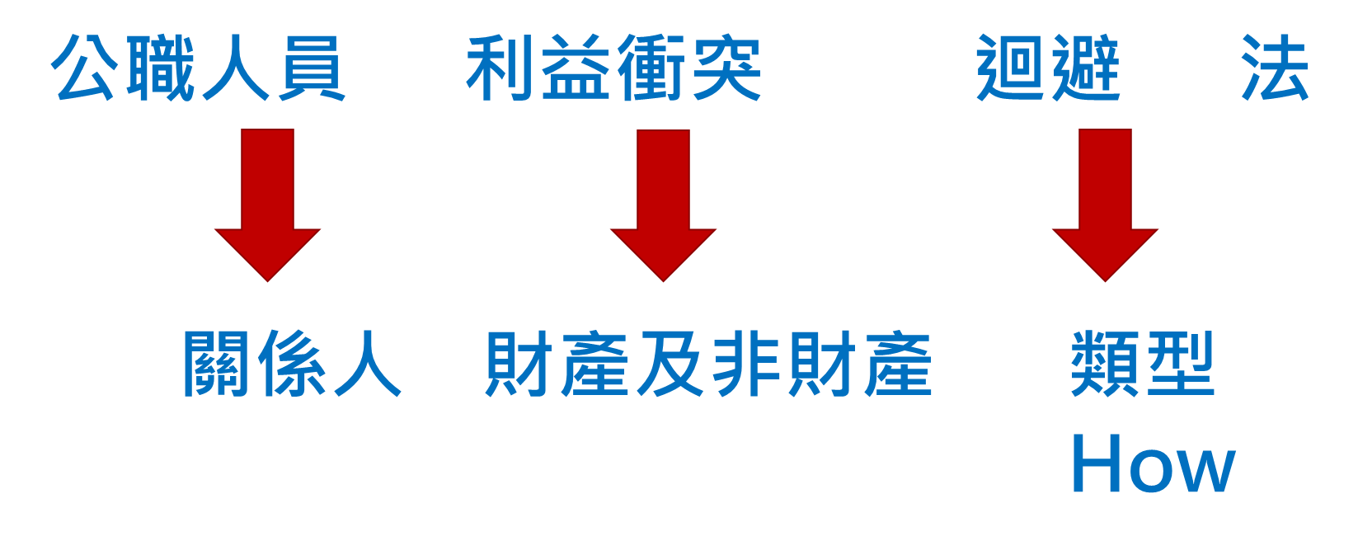
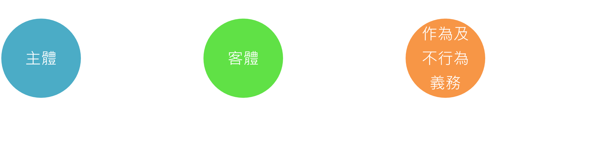

三大概念
義務
主體
客體

Slide 75
公職人員及其關係人

Slide 76
適用對象－公職人員(本法第2條)
1 | 總統、副總統
2 | 各級政府機關（構）、公營事業總、分支機構之首長、副首長、幕僚長、副幕僚長(五院院長、12職等以上、選罷法選舉產生鄉(鎮、市)級以上各級政府機關首長)
3 | 政務人員
4 | 各級公立學校、軍警院校、矯正學校校長、副校長；其設有附屬機構者，該機構之首長、副首長(專科學校以上校長、首長)
5 | 各級民意機關之民意代表
6 | 代表政府或公股出任其出資、捐助之私法人之董事、監察人
7 | 公法人之董事、監察人、首長、執行長
8 | 政府捐助之財團法人之董事長、執行長、秘書長
9 | 法官、檢察官、戰時軍法官、行政執行官、司法事務官及檢察事務官(本俸6級以上之法官、檢察官)
10 | 各級軍事機關（構）及部隊上校編階以上之主官、副主官(少將以上)
11 | 其他各級政府機關（構）、公營事業機構、各級公立學校、軍警院校、矯正學校及附屬機構辦理工務、建築管理、城鄉計畫、政風、會計、審計、採購業務之主管及副主管(院臺法字第1080016406號函)
包含與該等職務之人
均包含與該等職務之人

Slide 77


適用對象－公職人員(本法第2條)
本法第2條第1項第11款規定之主管人員及副主管人員，均係指依其組織編制所置並執行主管或副主管職務之公職人員，是有無支領主管職務加給在所不論。
（法授廉利字第10800054540號函參照）

Slide 78
適用對象－公職人員(本法第2條)
依法代理執行職務之人員，於執行該職務期間亦屬本法之公職人員，該代理人之關係人，亦有本法適用
〝代理〞職務之人
惟「兼任或兼辦政風」不適用
有適用.
〝兼任〞職務之人
第2條第1項第11款之〝任務編組〞
有適用.
有適用.
有適用.
如其本係本法規範之對象者，則擔任任務編組之職務遇有利益衝突，應予迴避
（法政決字第0921119675號及法廉字第10805009010號等函參照）

Slide 79
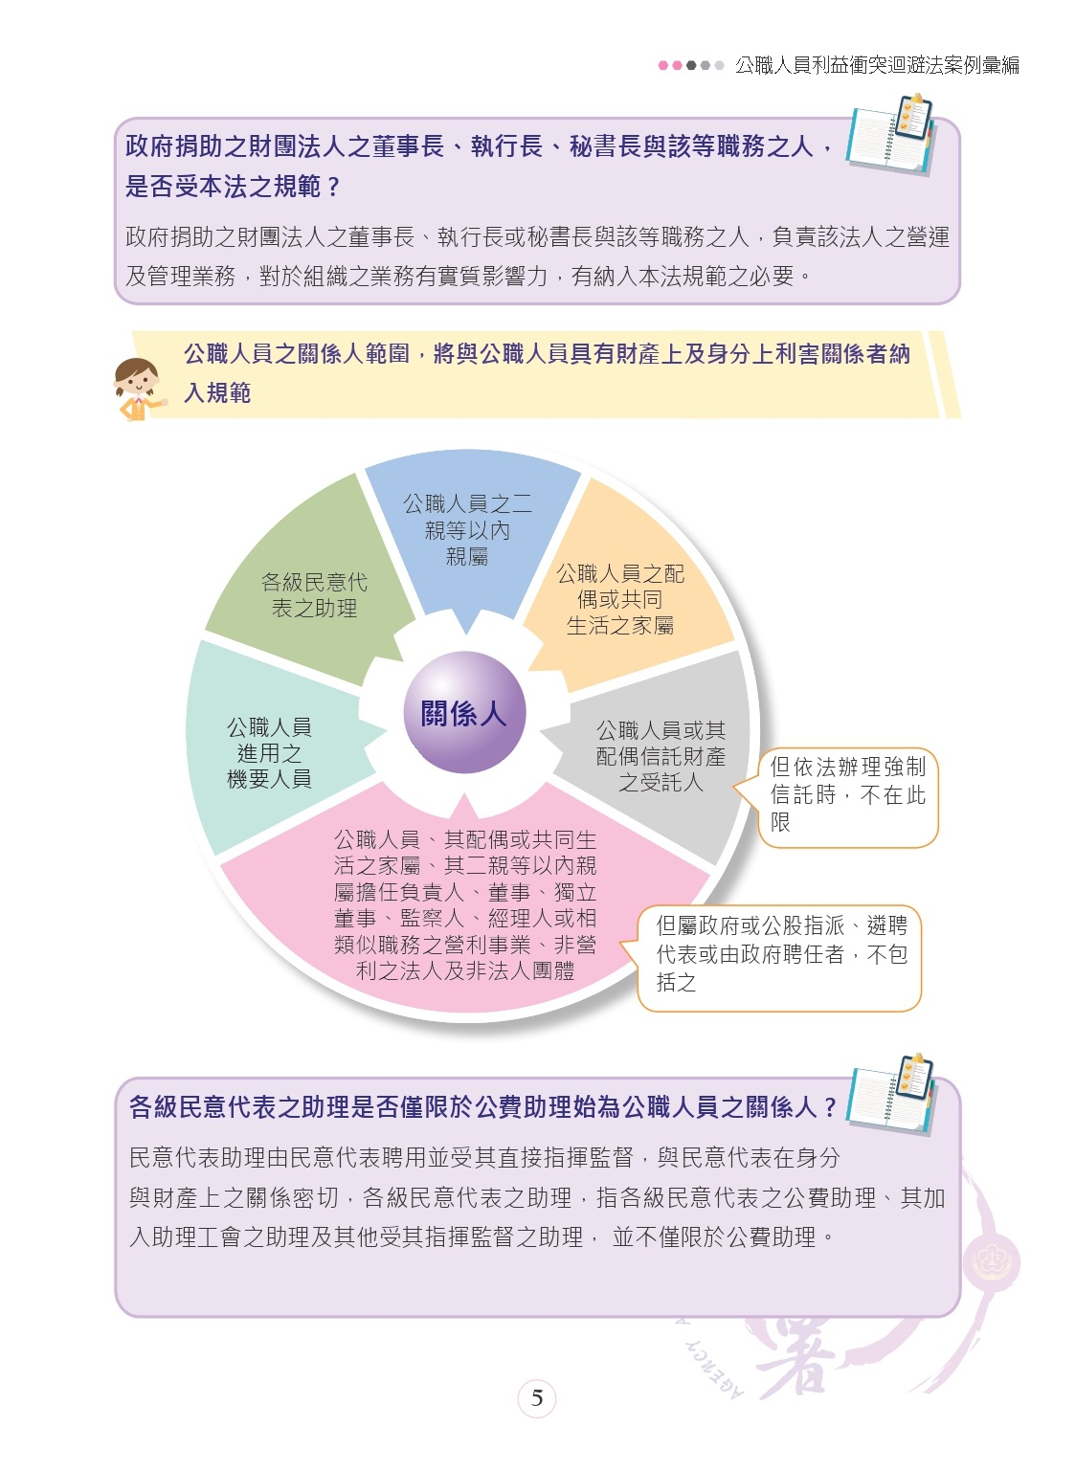
適用主體–關係人(本法第3條)
指各級民意代表之公費助理、其加入助理工會之助理及其他受其指揮監督之助理。
所稱共同生活之家屬，指永久共同生活為目的同居一家者。
依各機關機要人員進用辦法進用之人員

Slide 80
適用主體–關係人(本法第3條)
利衝法所稱之經理人：
經理權之授予本得限於管理事務之一部，經理人在公司章程或契約規定授權範圍內，有為公司管理事務及簽名之權，亦不以登記為生效要件（參照民法第553條、公司法第12條及第31條）。
利衝法所稱之相類似職務：
指與負責人、董事、獨立董事、經理人等具類似地位之職務，如理事長、理事、監事。
（法廉字第10600318480號及廉利字第10800371400號等函參照）

Slide 81
適用主體–關係人(本法第3條)
不以名義上負責人為限，苟為實質負責人，為確保立法目的（防阻不當之利益輸送或造成利益衝突），仍為法律合理（reasonable）解釋之範圍。
案例：
○○國民中學校長，為公職人員利益衝突迴避法第2條所定之公職人員，其與訴外人王○○為二親等姻親。
訴外人王○○係合夥商號新○源文具行及獨資商號鴻○商行之實際負責人。
爰新○源文具行及鴻○商行係屬同法第3條第4款所定之關係人。
（法政字第1000003155號函及臺北高等行政法院105年訴字 871號判決參照）

Slide 82
適用主體–關係人(本法第3條)
委員會的主任委員
社區發展協會的理事長
宮廟
宮主
義消總隊的總隊長
紅十字會的支會會長
救國團的主任委員
具類似地位之職務：
須注意法授廉利字第10805006600號函，義消總隊總隊長符合本法第3條第1項第4款但書例外情形。(容後述)
（法授廉利字第10805002080號及廉利字第10800338830號等函參照）

Slide 83
適用主體–關係人(本法第3條)
利衝法第3條第1項第4款但書規定：「但屬政府或公股指派、遴聘代表或由政府聘任者，不包括之。」，意即非屬關係人；審查要件有二：
須由政府或公股（含公營事業、公法人、政府捐助財團法人）遴聘、指派或同意。
執行職務應遵照政府政策不得違反遴聘或指派目的，或為政府公股之利益行使職權。
（利衝法施行細則第5條及廉利字第10905008590號函參照）

Slide 84
何謂「利益」？（客體）

Slide 85
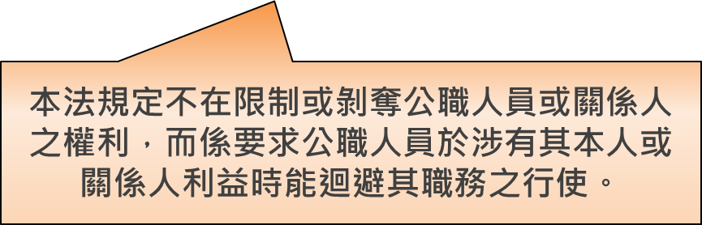
客體–利益(本法第4條)
合法利益
非法利益
財產上
利益
非財產上利益
動產、不動產
現金、存款、外幣、有價證券
債權或其他財產上權利
其他具有經濟價值或得以金錢交易取得之利益
指有利公職人員或其關係人在第二條第一項所列之機關（構）團體、學校、法人、事業機構、部隊之任用、聘任、聘用、約僱、臨時人員之進用、勞動派遣、陞遷、調動、考績及其他相類似之人事措施。
(法廉字第11105003630號函參照）

Slide 86
客體–利益(本法第4條)
所稱其他財產上權利，如礦業權、漁業權、專利權、商標專用權或著作權等權利。
所稱其他具有經濟價值或得以金錢交易取得之利益，如貴賓卡、會員證、球員證、招待券或優待券等利益。
所稱勞動派遣，例如人力派遣公司派遣本法第3條所定關係人，至公職人員服務之機關任職時，上開人員之聘僱即屬之。
獎懲亦屬利衝法之非財產上利益（其他相類似人事措施），故懲處案之簽辦、審核及准駁或參與相關會議，亦應迴避。 （法授廉利字第10805008720號函參照）

Slide 87
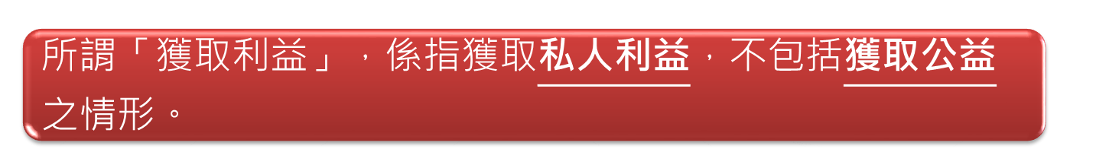
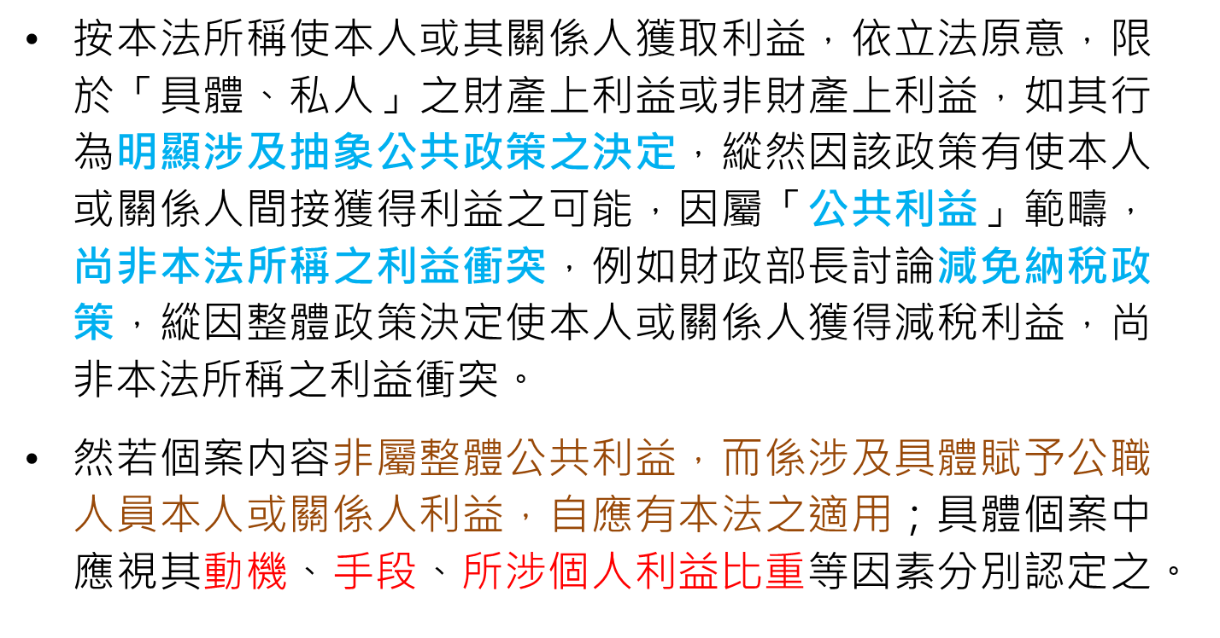
客體–利益(本法第4條)
例外情形一：
(法廉字第10705005870號書函參照）

Slide 88
客體–利益(本法第4條)
例外情形二：
私益所占之比例輕微，且非特別單就本人或關係人所為
以特別費發放機關人員獎勵金、餽贈民間人士禮品及飲宴招待，受領者所獲取之金錢或動產，或具有經濟價值之利益，係屬本法第4條第2項之財產上利益。
如機關首長動支特別費以一同宴請或整體餽贈多數對象中有一人具關係人身分等情形，如非特別單就本人或關係人所為，難認有何不當利益輸送，即與利益衝突無涉，尚不生首長迴避情事。
(法廉字第10105012110號函參照）

Slide 89
客體–利益(本法第4條)
例外情形三：
欠缺裁量空間
關於機關首長或授權人涉及自身待遇及相關事項之報支時，核准人對於核准與否以及金額之多寡，並無裁量之空間，難有不法利益輸送之情形，因此，與本法所稱之利益衝突要件有別。
如出差旅費、生日禮金、加班費、休假補助費、未休假加班費、國內進修費用補助、結婚補助、喪葬補助、生育補助、健康檢查補助、公教人員保險現金給付等。
（有裁量才有衝突）
(法政字第0991108044號函參照）

Slide 90
作為及不作為義務

Slide 91
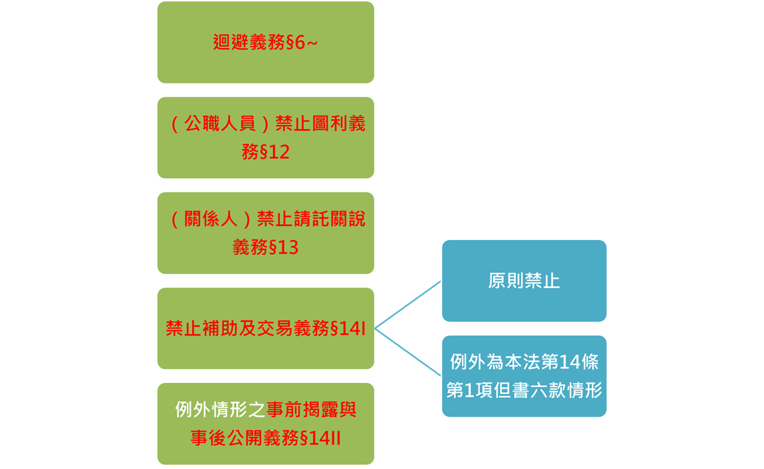
法規範義務–作為及不作為
本法所稱利益衝突，指公職人員執行職務時，得因其作為或不作為，直接或間接使本人或其關係人獲取利益者。其法規義務如下：
不需因此獲有利益
義務各自獨立、
各自判斷
例如即使非屬補助或交易行為，但未排除迴避義務

Slide 92
所稱「義務各自獨立判斷」，係指為避免職務外觀之廉潔性遭人質疑，縱未違反本法第14條補助或交易禁止規定，惟仍應遵守迴避、圖利禁止、事前揭露及事後公開等其他義務。
如鄉民代表兼任非營利團體之負責人，以補助活動建議款方式，簽報代表會函請鄉公所補助該非營利團體，除該團體須依本法規定辦理事前揭露外，鄉民代表亦應行迴避（廉利字第10800371400號函參照）。
所稱「義務各自獨立判斷」，係指避免其職務外觀之廉潔性遭人質疑，即使未違反本法第14條禁止補助或交易之規定，惟仍應遵守迴避、禁止圖利、事前揭露及事後公開等義務。
如鄉民代表兼任非營利團體之負責人，以補助活動建議款方式，簽報代表會函請鄉公所補助該非營利團體，除該團體須依本法規定辦理事前揭露外，鄉民代表亦應自行迴避（廉利字第10800371400號函參照）。

Slide 93
違反迴避規定（本法第6條）
法務部103.10.17.法廉字第10305037860號函:
公職人員於其職務權限內，有權對特定個案為退回、同意、修正或判斷後同意向上陳核等行為，均屬對該個案具有裁量權，其於執行職務遇有涉及本人或其關係人之利益衝突時，即應依法迴避。
無須有
最終決定權

Slide 94
違反迴避規定（本法第6條）
案例1
國營事業總經理、副總經理及執行長等人如擔任某學會之理事長或常務理事，該學會向國營事業申請補助時，公職人員應否迴避？
一、原則均應迴避，不論是否有最終核定權。
二、例外屬於政府或公股指派、遴聘代表或由政府聘任者，該學會非公職人員服務機關之關係人，毋庸迴避。

Slide 95
違反禁止圖利規定（本法第12條）
案例2
某議員於議會質詢縣府工務處長，建議徵收、拓寬A道路。惟○○公司所有之納骨塔設於A道路旁，議員為○○公司代表人，道路拓寬對納骨塔於清明掃墓時節之交通有利。
一、法院一審判決結果，審認議員質詢目的乃係為其公司之私利，違反利衝法第12條禁止圖利規定。
二、判決理由指出，議員未請權責機關瞭解交通狀況，徵詢有無改善交通之需要及可能，也未徵詢其他在地居民意見，對當地居民並無拓寬之急迫性。
Notes:
臺灣臺北地方法院110年度簡字第152號判決

Slide 96

交易或補助行為禁止（本法第14條）
公職人員或其關係人
公職人員服務或受其監督機關
補助、買賣、租賃、承攬或其他具有對價之交易行為
但若符合例外規定，是可以補助或交易
一、依政府採購法以公告程序或同法第105條辦理之採購。
二、依法令規定經由公平競爭方式，以公告程序辦理之採購、標售、標租或招標設定用益物權。
三、基於法定身分依法令規定申請之補助；或對公職人員之關係人依法令規定以公開公平方式辦理之補助，或禁止其補助反不利於公共利益且經補助法令主管機關核定同意之補助。
四、交易標的為公職人員服務或受其監督之機關團體所提供，並以公定價格交易。
五、公營事業機構執行國家建設、公共政策或為公益用途申請承租、承購、委託經營、改良利用國有非公用不動產。
六、一定金額以下之補助及交易。

Slide 97
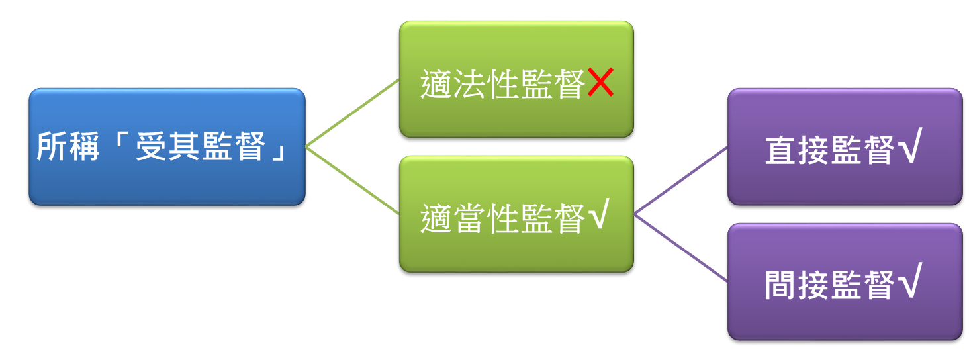
交易或補助行為禁止
受其（該公職人員）監督之機關
指受公職人員職權所及之監督範圍
地方制度法第2條第1款明定地方自治團體為獨立之公法人，復司法院釋字第553號解釋，任職中央機關之公職人員對地方自治事項為適法性監督，而不能作適當性監督，故應認其監督權限並不及於地方縣（市）政府。
所稱「服務機關」，包含公職人員兼職之機關。另是否受公職人員「職權所及」，應個案衡酌職務性質、實際執行職務內容所斷。

Slide 98
交易或補助行為禁止
客家委員會
訂有「客家委員會主管財團法人設立許可及監督辦法」
財團法人客家公共傳播基金會
間接監督
(廉利字第10905004200號函參照）

Slide 99
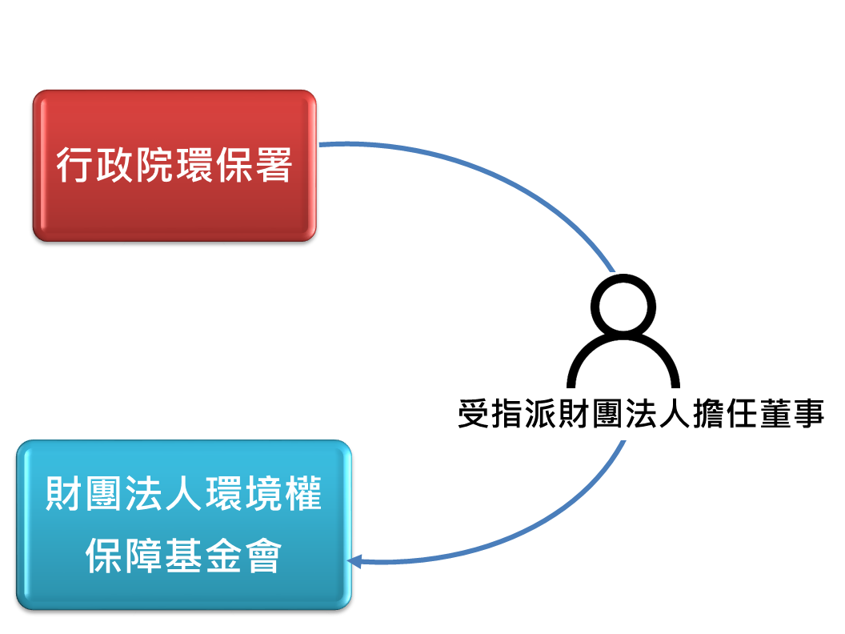
Q：服務機關之認定
交易或補助行為禁止
公職人員之服務機關
公職人員之服務團體
(法廉字第10805010340號函參照）

Slide 100
交易或補助行為禁止
補助
利衝法施行細則24條規定，機關團體對特定對象提供具有經濟價值之給付，如贊助、獎助、捐助。
買賣、租賃、承攬或其他具有對價之交易行為
非侷限於政府採購法行為，如有償委任契約之律師委任；互易契約之雙方當事人各因給付而取得利益之有償契約；所有權交換契約，依其性質應屬民法第398條之互易契約，均屬交易行為。
依促參法公開辦理ROT、BOT投資契約計畫，亦同。
性質為
雙務契約

Slide 101
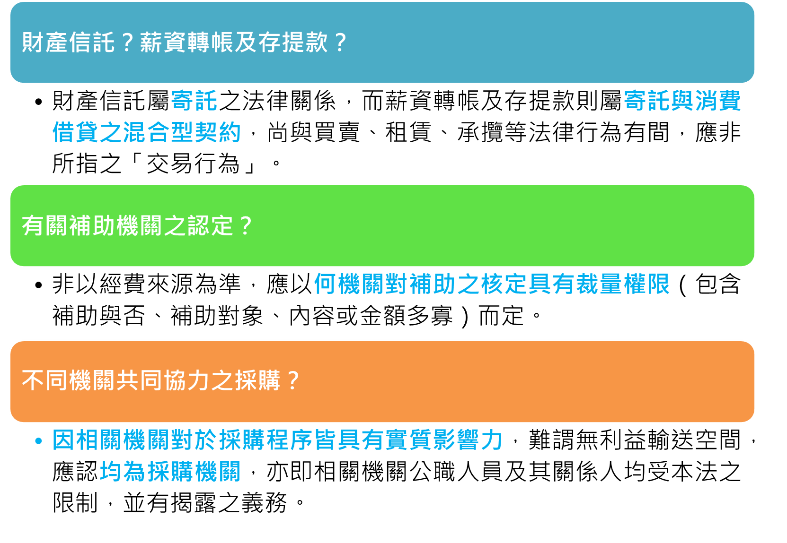
交易或補助行為禁止
性質為單務契約

Slide 102
交易或補助行為禁止之例外
一 | 依政府採購法以公告程序或同法第一百零五條辦理之採購
 | 依政府採購法經由公告程序進行之採購(包含公開招標、選擇性招標及經公告辦理之限制性招標) 依採購法第22條第1項第7款(後續擴充)、共同供應契約、依採購法第22條第1項辦理限制性招標之契約變更等，如原採購案經公告程序，則後續採購可視同本款規定，不另辦理公告程序，惟仍需踐行第14條第2項事前揭露及事後公開義務。
二 | 依法令規定經由公平競爭方式，以公告程序辦理之採購、標售、標租或招標設定用益物權
 | 以公告程序辦理之採購，係指政府採購法以外之其他具有對價交易行為，例如依科學技術基本法以公告方式辦理之採購、依國有財產法以公告方式辦理標售、標租等

Slide 103
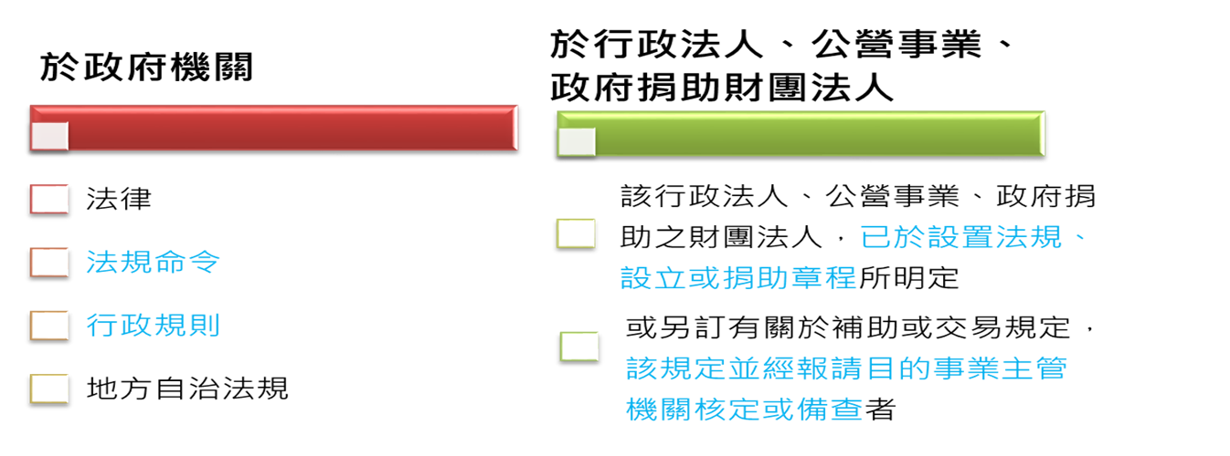
交易或補助行為禁止之例外
本款所稱《依法令規定》，係指：
（法廉字第10805002150號、法廉字第10805005450號及廉利字第10805006370號參照）

Slide 104
交易或補助行為禁止之例外
前段
中、後段
三 | 基於法定身分依法令規定申請之補助；或對公職人員之關係人依法令規定以公開公平方式辦理之補助，或禁止其補助反不利於公共利益且經補助法令主管機關核定同意之補助
前段 | 基於法定身分依法令規定申請之補助 指公職人員或其關係人基於法定之身分關係，依法令規定機關團體對符合資格條件者受理其申請應予發給之補助
 | 判斷重點 對於申請者之補助申請，依法僅得形式審查相關要件是否齊備，機關對於是否「給予補助」及「補助金額多寡」均須依補助規定為之，並無實質審查之裁量權限。
第2款及第3款所稱之「依法令規定」，均相同。

Slide 105
交易或補助行為禁止之例外
前段
中、後段
三 | 基於法定身分依法令規定申請之補助；或對公職人員之關係人依法令規定以公開公平方式辦理之補助，或禁止其補助反不利於公共利益且經補助法令主管機關核定同意之補助
中段後段
僅限關係人
補助行為係依法令規定以公開公平方式辦理者
禁止其補助反不利於公共利益且經補助法令主管機關核定同意之補助
後段規定應副知監察院
(利衝法施行細則第25條第3項)

Slide 106
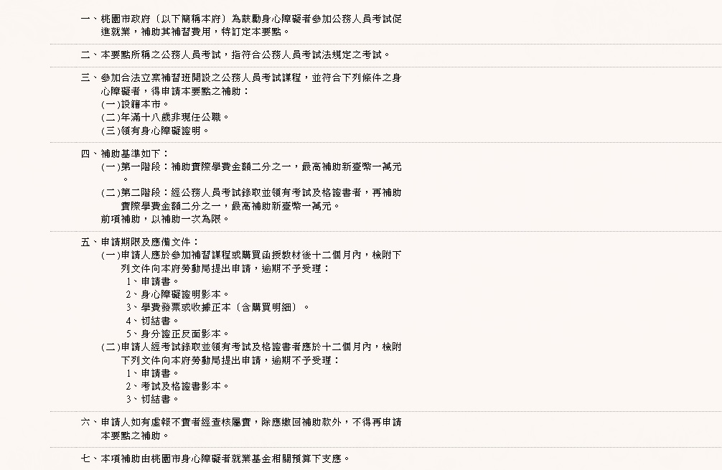
法定身分依法令規定申請之補助案例
桃園市身心障礙者參加公務人員考試補習費用補助要點
形式審查相關要件

Slide 107
交易或補助行為禁止之重要函釋
本法第14條第1項但書第3款所稱「以公開公平方式」辦理，係指受理補助案申請前，應將下列6項資訊以電信網路或其他足以使公眾得知之方式公開之：
1.「補助之項目」
2.「申請期間」
3.「資格條件」
4.「審查方式」
5.「個別受補助者之補助金額上限」
6.「全案預算金額概估」
○所謂充分公開，須上述6項資訊直接在網頁顯示，使民眾一目瞭然。
×不能僅於網站公告「補助法令規定」，或以附加「補助計畫檔案」之方式，使民眾需尋找查閱相關內文！
(法廉字第10800074540號函參照）

Slide 108
交易或補助行為禁止之重要函釋
法務部111.7.29.法廉字第11105003910號函：
就「個別受補助者之補助金額上限」及「全案預算金額概估」補充說明如下：
(一)個別受補助者之補助金額上限：受理補助時僅能定其申請計畫之補助比例上限，於公告時敘明補助比例上限。
(二)全案預算金額概估：就常態性、通案性補助，因補助預算尚未經審議通過或撥付等事實或法律上原因，致於開始受理補助時尚未能確定其全案預算金額時，得於已充分揭露其他補助資訊，不影響申請補助者資訊獲取公平之情形下，不予公布全案預算金額概估。

Slide 109
交易或補助行為禁止
四 | 交易標的為公職人員服務或受其監督之機關團體所提供，並以公定價格交易
 | 由機關團體擔任出賣人，且出售產品之價格係具有普遍性、一致性之公定價格，無不當利益輸送之疑慮（員工優惠價如經公示者，尚與公定價格之立法意旨相符）
五 | 公營事業機構執行國家建設、公共政策或為公益用途申請承租、承購、委託經營、改良利用國有非公用不動產
 | 公營事業機構為執行國家建設、公共政策或為公益用途申請承租、承購、委託經營、改良利用國有非公用不動產，因係配合執行政府機關公益政策或與公務之推行密切相關
六 | 一定金額以下之補助及交易
 | 一定金額以下之補助或交易，情節尚難謂已達利益輸送之程度。所稱一定金額，指每筆新臺幣1萬元；同一年度（每年1月1日至12月31日）同一補助或交易對象合計不逾新臺幣10萬元（行政院107.12.10院臺法字第1070213910號公告）

Slide 110
事前揭露與事後公開
依政府採購法以公告程序或同法第一百零五條辦理之採購。（但書第1款）
依法令規定經由公平競爭方式，以公告程序辦理之採購、標售、標租或招標設定用益物權。（但書第2款）
對公職人員之關係人依法令規定以公開公平方式辦理之補助，或禁止其補助反不利於公共利益且經補助法令主管機關核定同意之補助。（但書第3款之中、後段）
上列不受禁止規範，但有揭露及公開身分義務
公職人員或關係人於補助或交易行為前，應於申請或投標文件內主動揭露身分關係
補助或交易行為成立後，機關團體應連同其身分關係主動公開

Slide 111
事前揭露時點之認定
事前揭露
公職人員或關係人於補助或交易行為前，應主動於申請或投標文件內據實表明其身分關係
補助或交易行為成立後，該機關團體應連同其身分關係主動公開
事後公開
機關團體採購案決標前或補助案核定前，仍允許採購廠商或補助申請對象補正身分揭露表。
關係人依政府採購法以公告程序辦理者，並無違反第14條第1項交易禁止規定，其違反事前揭露義務者，另依第18條第3項處罰，並不影響其投標廠商資格。
本法規定不在限制或剝奪公職人員或關係人之權利，而係要求迴避、事前揭露及事後公開。

Slide 112
事後公開時點之起算
事前揭露
公職人員或關係人於補助或交易行為前，應主動於申請或投標文件內據實表明其身分關係
補助或交易行為成立後，該機關團體應連同其身分關係主動公開
事後公開
事後主動公告身分關係之義務主體為機關團體，應於補助或交易行為成立後三十日內利用電信網路或其他方式供公眾線上查詢，主動公告之時間起算點，於交易行為係以決標時起算；於補助行為係以機關團體補助核定時起算。
機關團體上網公告期間應自公告日起公告三年。
(法廉字第10805002150號函參照）

Slide 113
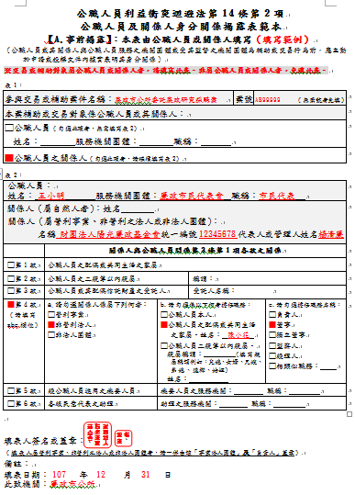
事前揭露
交易或補助對象屬公職人員或關係人者，應填寫事前揭露表。

Slide 114
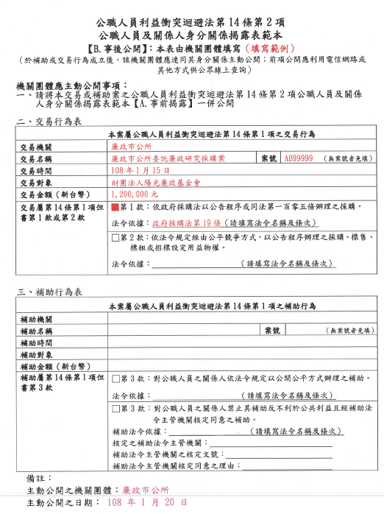
事後公開

Slide 115
交易及補助行為時點之認定
行為態樣 | 違反義務 | 成立時點
補助行為 | 禁止補助 | 核定同意之時
 | 未事前揭露 | 核定同意之時
 | 未事後公開 | 核定同意之時
交易行為 | 禁止交易 | 簽約之時
 | 未事前揭露 | 決標之時
 | 未事後公開 | 決標之時
採有利於當事人之解釋
(法廉字第10905002080號及法廉字第10805002150號函參照)

Slide 116
違反本法第14條案例討論
案例3
贊助活動經費
公職人員之關係人某學會，向公職人員服務之機關申請贊助研討會經費？
一、所謂補助，係指機關團體對特定對象提供具有經濟價值之給付，縱使名稱為贊助、獎助、捐助，亦屬之。
二、迴避義務？
三、補助禁止？是否符合例外規定？
四、事前揭露與事後公開？

Slide 117
違反本法第14條案例討論
案例4
合辦活動
公職人員服務之機關與其關係人某學會合辦研討會？
一、名義上合辦？
二、實質上合辦？是否涉及盈餘利潤分配等對價關係？
三、是否符合例外規定？

Slide 118
違反本法第14條案例討論
案例5
刊登廣告、購買專刊
公職人員服務之機關於其關係人某學會期刊，刊登機關廣告，或機關購買該學會專刊？
一、刊登廣告及購買專刊，屬補助行為？交易行為？
二、事前揭露與事後公開？
三、應以個案具體判斷。

Slide 119
違反本法第14條案例討論
案例6
繳納會費、活動報名費
公職人員服務之機關繳納團體會員會費、支付參加團體舉辦活動之報名費？
一、為「持續取得會員資格」或「入會」所需，機關繳納會費之行為，尚非補助或交易。
二、如屬機關基於公務運作或參與公共事務需要所衍生之必要費用，尚非補助或交易。
三、實際應以個案具體判斷。

Slide 120
案例7
未事前揭露
公職人員服務之機關以限制性招標（公開評選或公開徵求）辦理採購案，關係人可否投標？如關係人應否於投標文件據實表明身分關係？
一、交易禁止之例外規定？
二、事前揭露及事後公開？

Slide 121
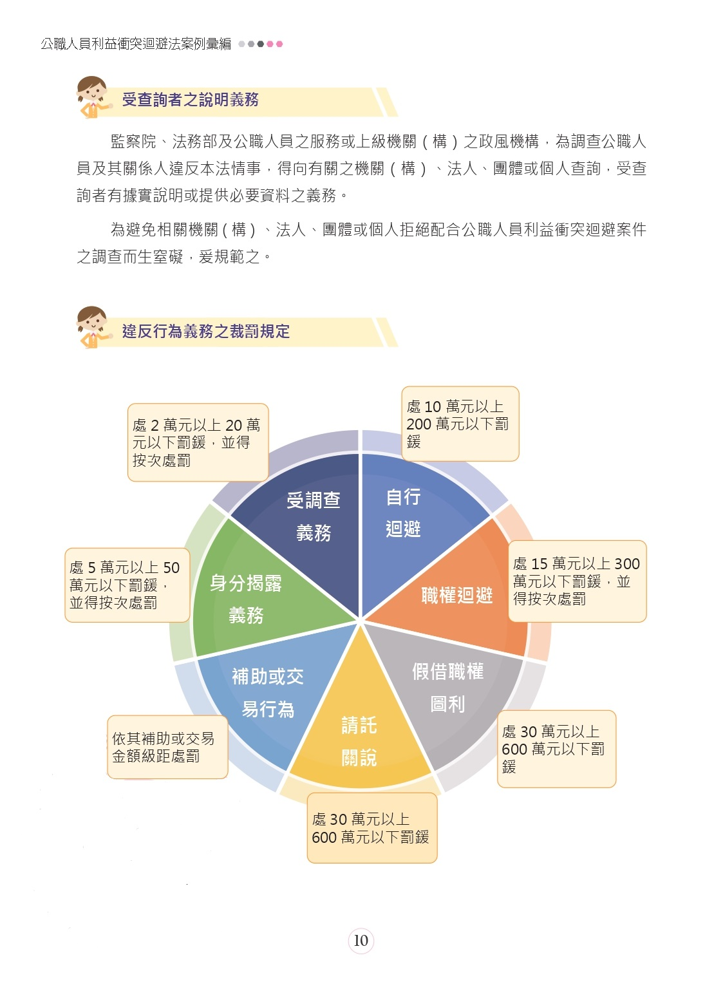
裁罰機關及裁罰規定
公職人員由監察院裁罰者，其「機關團體」及關係人亦由監察院裁罰
公職人員由法務部裁罰者，其「機關團體」及關係人亦由法務部裁罰
(法廉字第10900029310號函參照）

Slide 122

感謝您的聆聽！
THANKYOU!

